Slide 1
Presentación sobre el análisis de datos cualitativo (asistido por computadora)
Ian Fitzpatrick
Stats4SD

Slide 2
Presentación sobre el análisis de datos cualitativos asistido por computador
Descripción general del seminario web:
Análisis de datos cualitativos (ADC)
Usando la computadora: Atlas.ti / RQDA

Slide 3
Introducción al análisis de datos cualitativos
Hay muchas metodologías y mucha teoría:
inducción analítica
análisis de conversación
análisis comparativo
construccionismo
análisis del discurso
etnometodología
teoría fundamentada (grounded theory)
análisis fenomenológico interpretativo
métodos mixtos
análisis narrativo
fenomenografia
análisis comparativo cualitativo

Slide 4
Introducción al análisis de datos cualitativos
Lo importante es describir los pasos que tomaron para obtener los resultados.
“Hicimos análisis del discurso” no es suficiente.

Slide 5

Que es el ADC?
  “Los investigadores que participan en un estudio cualitativo se centran en observar, describir, interpretar y analizar la forma en que las personas experimentan, actúan o piensan sobre sí mismas y el mundo que las rodea.”
  (Antaki, Billig, Edwards, & Potter, 2003: 30)
  El análisis de datos cualitativos es el rango de procesos por los cuales pasamos de los datos cualitativos (texto, imágenes, o video) a alguna forma de explicación, comprensión o interpretación de las personas y situaciones que estamos investigando.
  (http://onlineqda.hud.ac.uk/Intro_QDA/what_is_qda.php)

Slide 6
Que es el ADC?
Facilita la organización y el análisis de datos cualitativos como:
Entrevistas semi-estructuradas (las preguntas abiertas)
Grupos de enfoque y discusiones
Notas de campo y observaciones
Investigaciones de archivos
Fotos y videos

Slide 7
Que es el ADC? Interacciones y ciclos…
Visualización de datos
Recopilación de datos
Reducción de datos
Análisis / Conclusión / Marcos
Miles & Huberman (1994)

Slide 8
Que es el ADC? Interacciones y ciclos…
Visualización de datos
Recopilación de datos
Matrices
Graficas
Redes
Observaciones
Entrevistas
Documentos
Grabaciones
Fotos
Reducción de datos
Análisis / Conclusión / Marcos
Interpretación
Explicación
Confirmación
Verificación
Enfoque
Seleccionando
Simplificando
Miles & Huberman (1994)

Slide 9
Aspectos comunes de la investigación cualitativa y sus implicaciones en el análisis
Características | Implicaciones para el análisis
1. Contacto prolongado con una comunidad | El sistema de gestión de datos es esencial. El análisis comienza a medida que se recopilan los datos (Ej. los técnicos) Apertura a nuevas direcciones a medida que entra la información.
2. La vista 'emica': ver las cosas desde la perspectiva del participante | Atención a los puntos de vista de los participantes. Ser consciente de las propias ideas preconcebidas.
3. Datos usualmente en palabras (o imágenes) no números | Más flexibilidad en las estrategias de análisis. Énfasis en la interpretación.
4. Requiere tiempo | Se necesita más tiempo para generar análisis que los números (generalmente) La mayoría del trabajo viene después de que se recopilan los datos.

Slide 10
Aspectos comunes de la investigación cualitativa y sus implicaciones en el análisis
Características | Implicaciones para el análisis
5. La teoría emerge - generalmente un proceso inductivo | Comienza con una idea o pregunta general. La inmersión en los datos es la principal forma de entender.
6. Apertura y flexibilidad | Los métodos van cambiando en respuesta a los hallazgos.
7. Falta de criterios claros de rigor (como cuando algo es estadísticamente significativo) | Importancia de una 'pista de trazabilidad’ para seguir la generación e interpretación de ideas y conclusiones.

Slide 11
El proceso (lineal/tradicional)
1. Creare un proyecto
2. Añadir documentos al proyecto
3. Identificar el texto relevante
4. Codificare texto
5. Organizar los códigos
6. Analizar los códigos/texto
7. Desarrollar modelos / generar informes

Slide 12
El proceso (iterativo/circular)
*Actuar*
Leer
Explorar
Codificar
Repasar
Explicar
Describir
Comparar
Reflexionar
Jugar
Conectar
Refinar
Adaptado de Bazeley, P. (2013) Qualitative Data Analysis – Practical Strategies. Sage. London

Slide 13
El proceso (iterativo/circular)
*Actuar*
Leer
Explorar
Codificar
Repasar
Explicar
Describir
Comparar
Reflexionar
Jugar
Conectar
Refinar
Adaptado de Bazeley, P. (2013) Qualitative Data Analysis – Practical Strategies. Sage. London

Slide 14
Leer, reflexionar, jugar, explorar
Anota tus primeras impresiones y puntos claves. Esto sirve para:
Familiarizarse con los datos
Construir una comprensión contextualizada y holística de personas, eventos, ideas, entrevistas y de las conexiones
Entender la perspectiva de los participantes
Desarrollar un marco para futuros análisis
Anotar continuamente cualquier idea o entendimiento que se genere hacienda estas cosas.

Slide 15
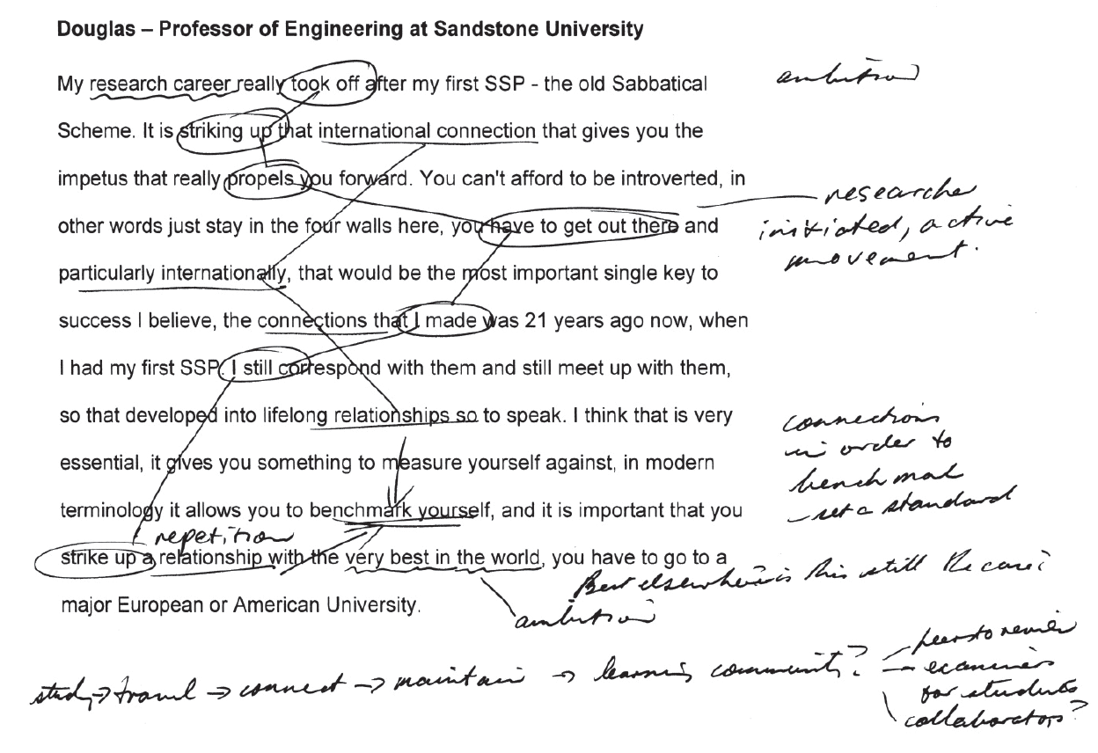
Notas en documentos

Slide 17
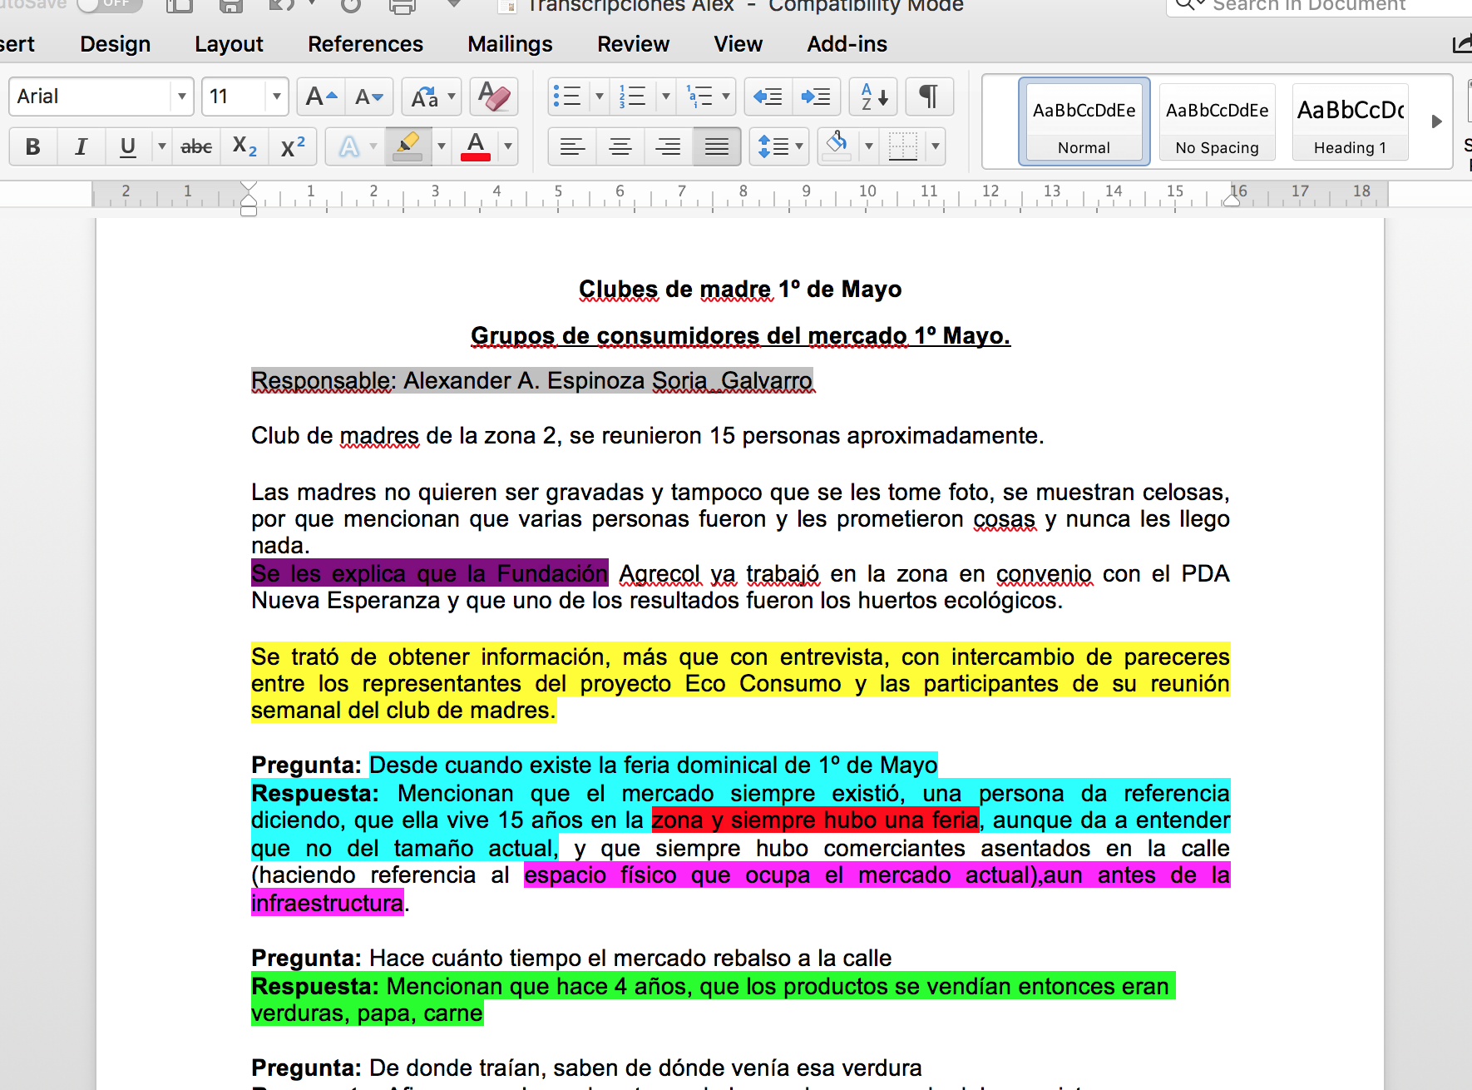

Slide 18
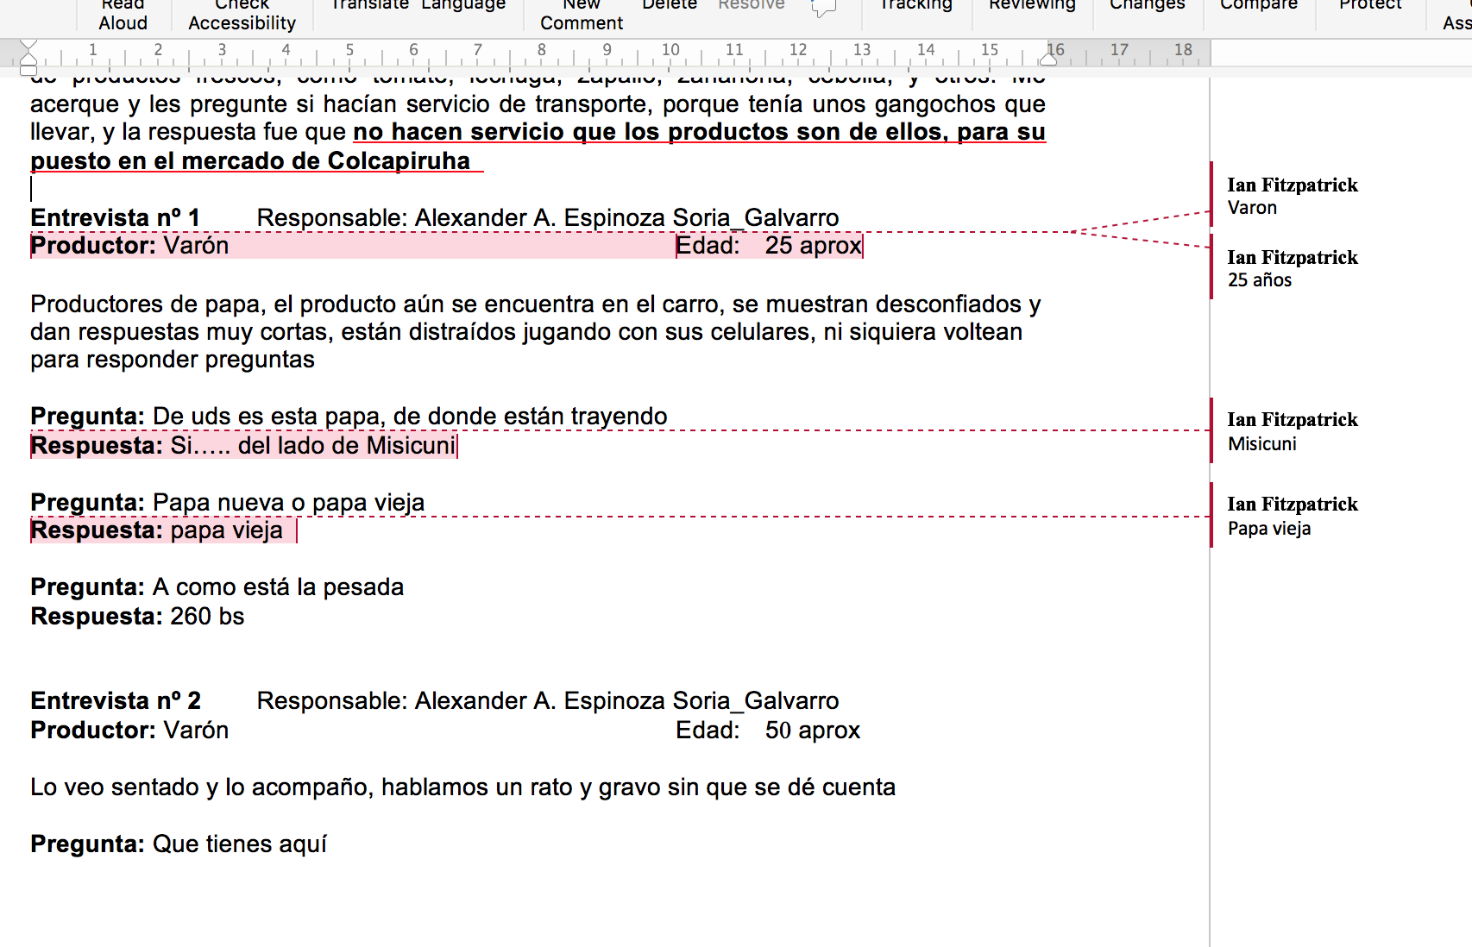

Slide 19
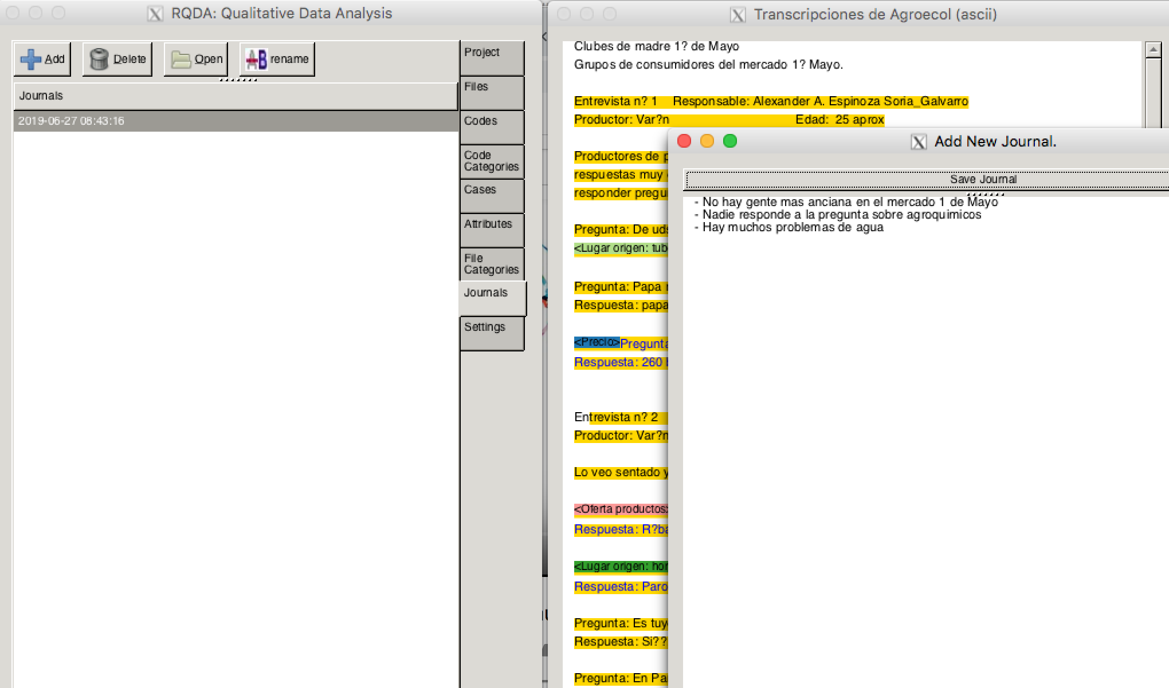

Slide 20
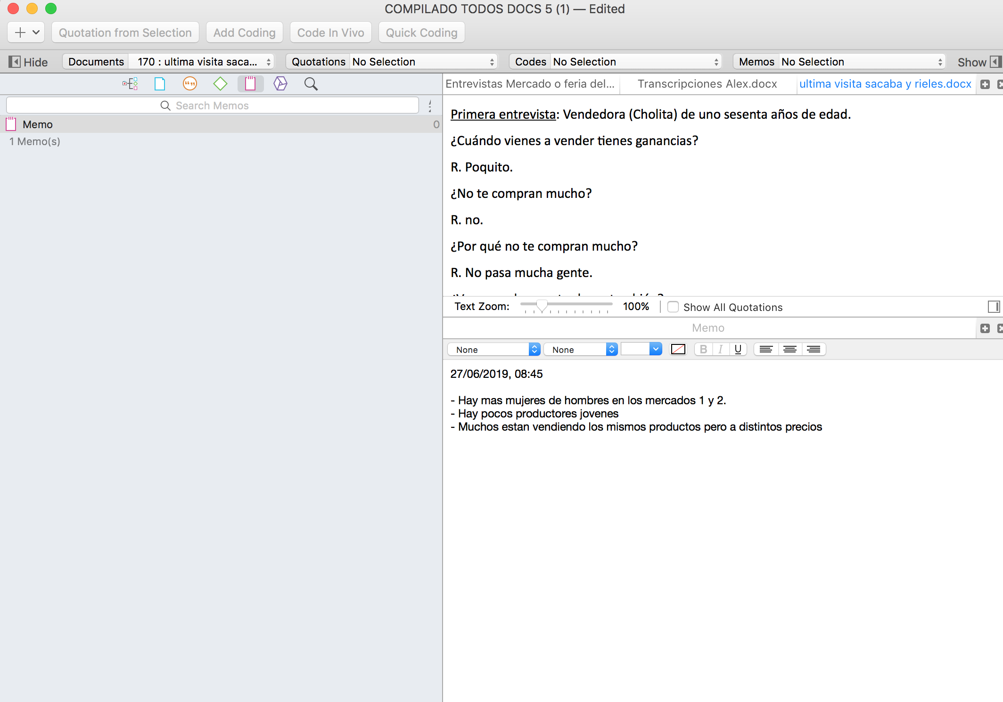

Slide 21
Explorar
*Actuar*
Leer
Explorar
Codificar
Repasar
Explicar
Describir
Comparar
Reflexionar
Jugar
Conectar
Refinar
Adaptado de Bazeley, P. (2013) Qualitative Data Analysis – Practical Strategies. Sage. London

Slide 22
Explorar…
Crear listas de palabras/temas claves
Usar software que muestre y cuente palabras
Recuperar todo el texto/pasajes que usan palabras particulares.
Buscar palabras clave como ¿Por qué? y respuestas con ‘Porque...’
Buscar historias y cuentos significativos

Slide 23
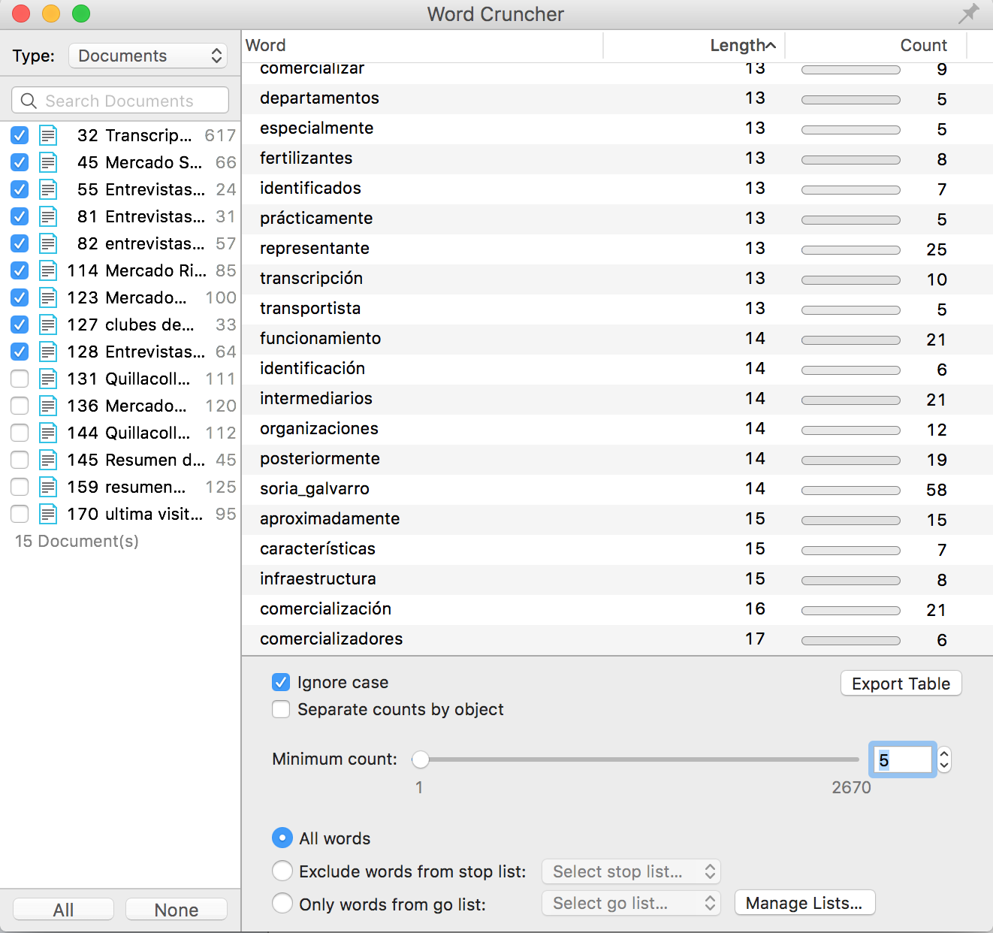
Lista de palabras…

Slide 24
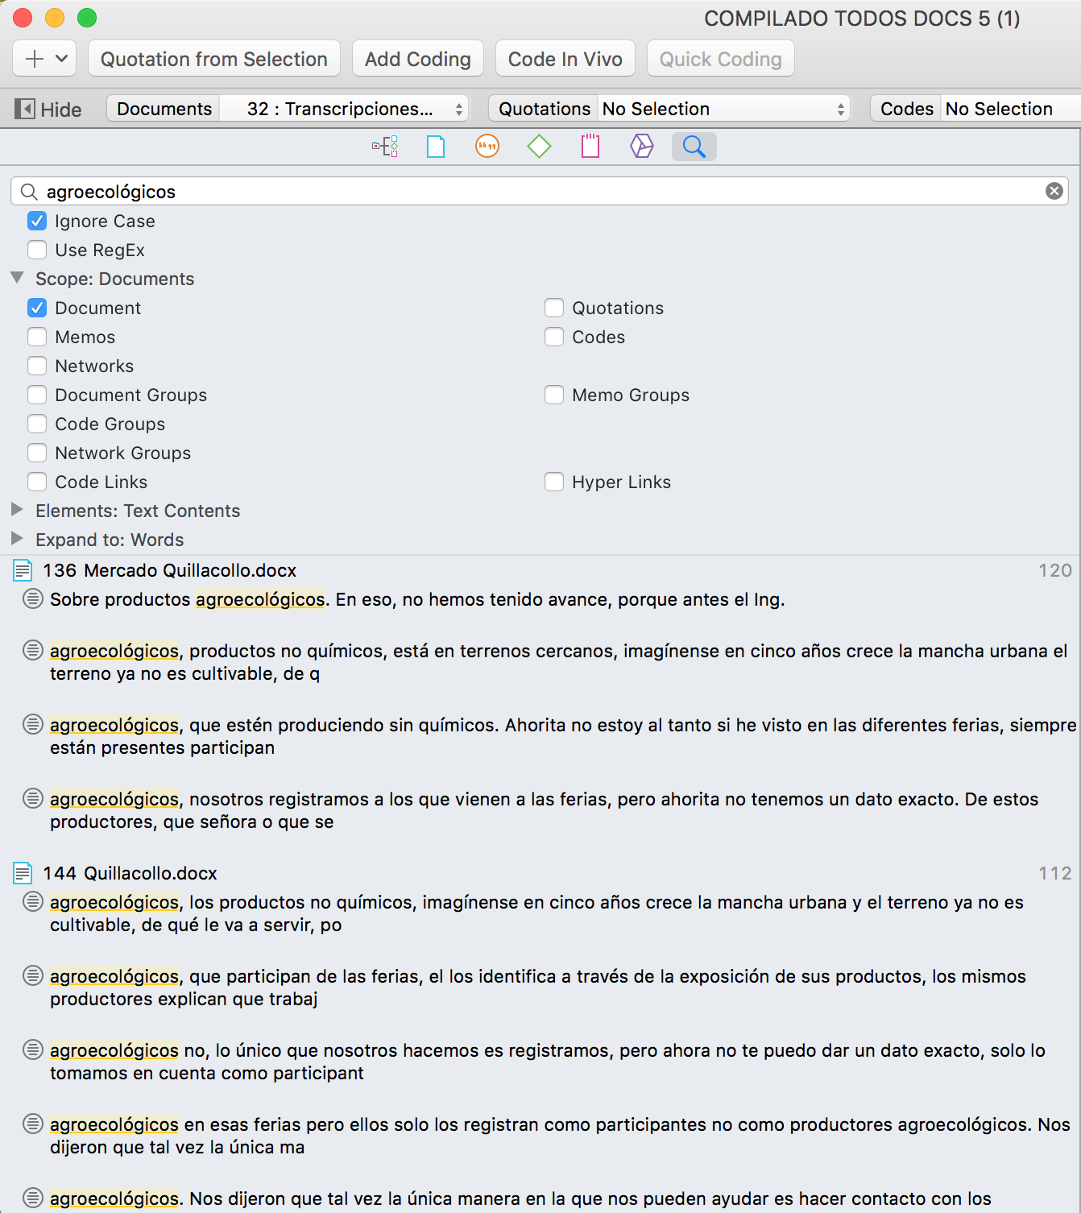
Recuperar texto/pasajes que usan palabras particulares.

Slide 25
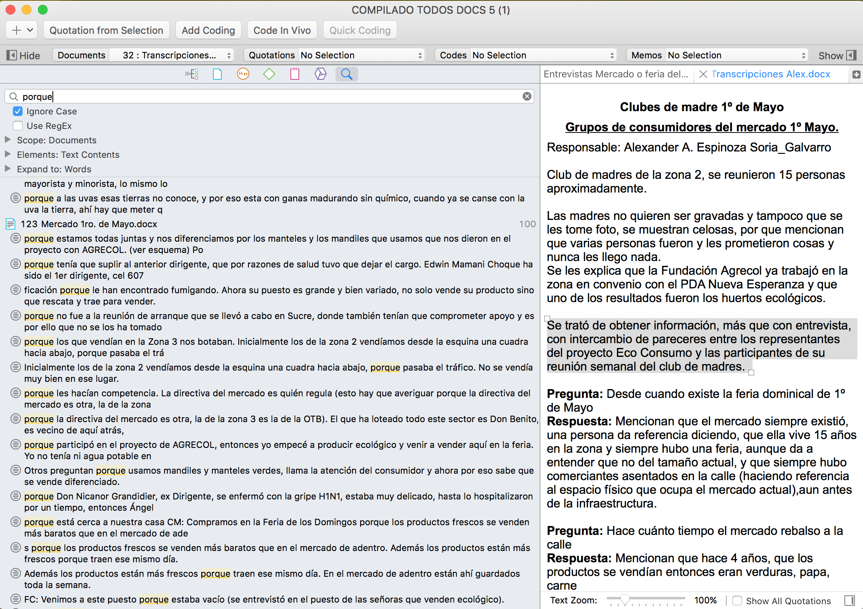
Palabras clave como ¿Por qué? y respuestas con ‘Porque...’

Slide 26
Explorar…
Crear una narrativa:
  Identificar eventos / experiencias / personas clave
  Explorar similitudes y diferencias
  Explorar el contexto de los eventos / las experiencias
  Identificar categorías y conceptos relevantes

Slide 27
El caleidoscopio como metáfora

Slide 28
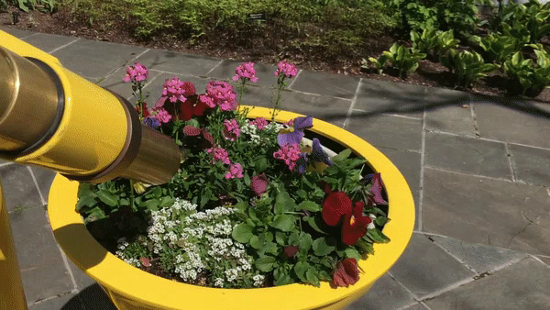

Slide 29
Datos desorganizados
Formación de temas / categorías
(los grupos se están formando)
Refinamiento
Constelación final
Suter, W.N. (2012). Qualitative Data, Analysis, and Design In: Introduction to Educational Research: A Critical Thinking Approach. Sage. London

Slide 30
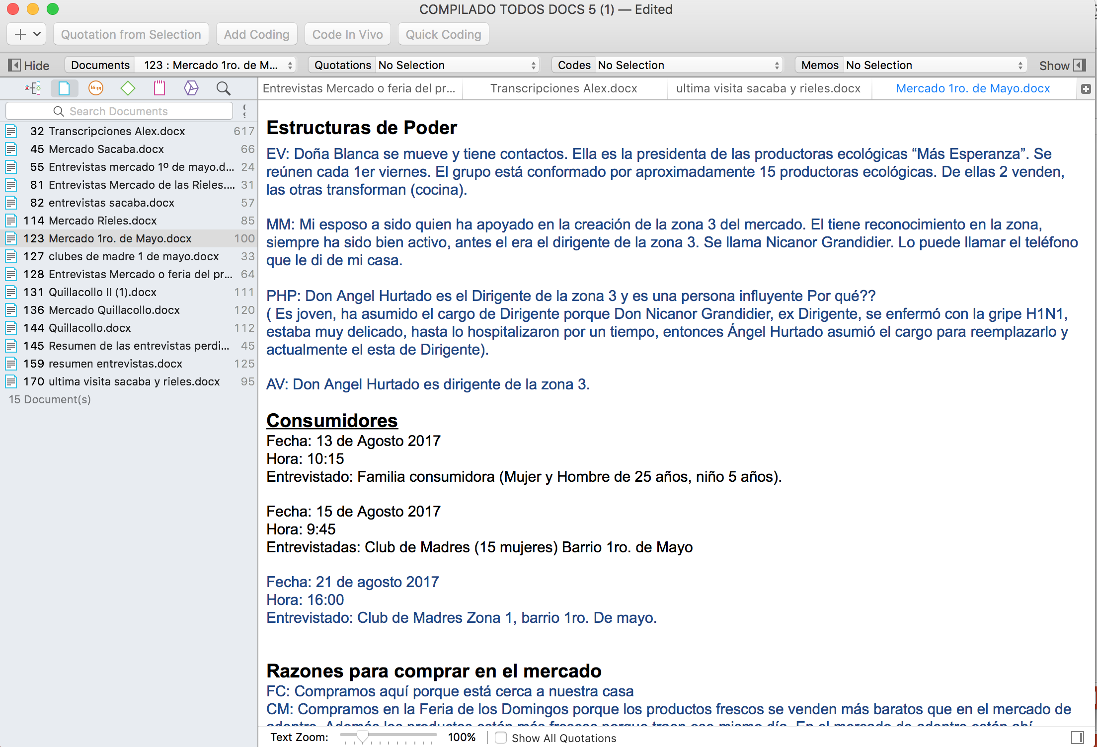
Temas/categorías

Slide 31
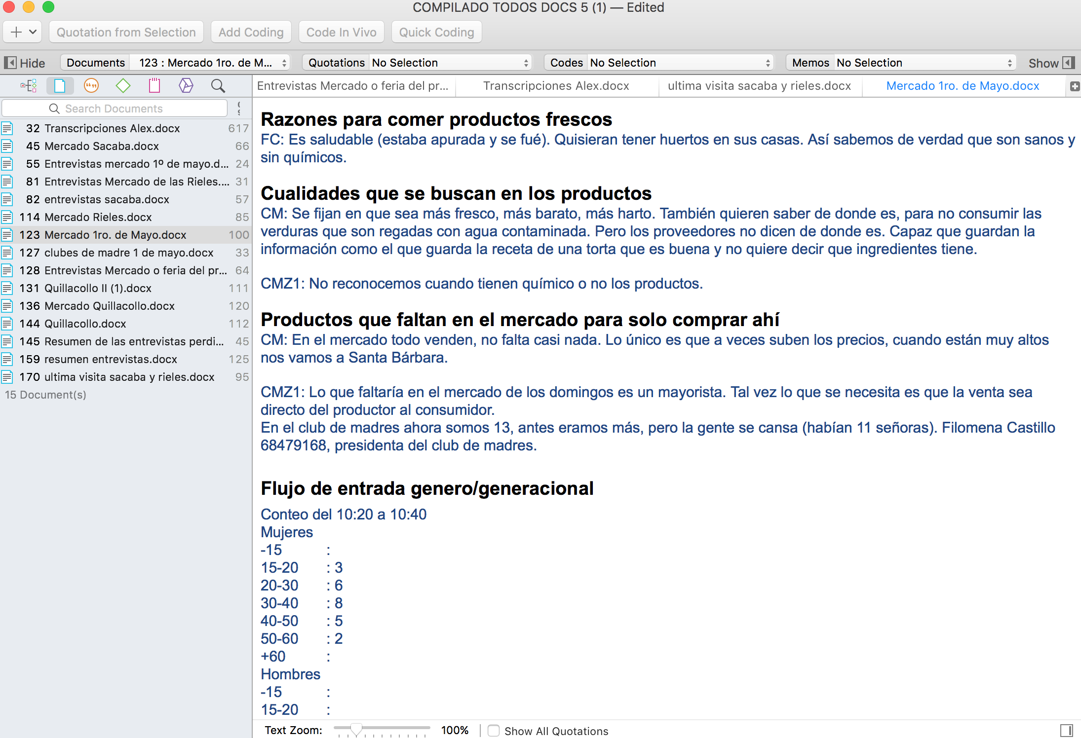

Slide 32
Codificar
*Actuar*
Leer
Explorar
Codificar
Repasar
Explicar
Describir
Comparar
Reflexionar
Jugar
Conectar
Refinar
Adaptado de Bazeley, P. (2013) Qualitative Data Analysis – Practical Strategies. Sage. London

Slide 33
Codificar…
La codificación sirve a:
  Manejar tus datos
  Entrar en los detalles de los datos
  Construir ideas y hacer preguntas de tus datos
  Probar suposiciones y conclusiones, y identificar diferencias
  Buscar explicaciones para estas diferencias

Slide 34
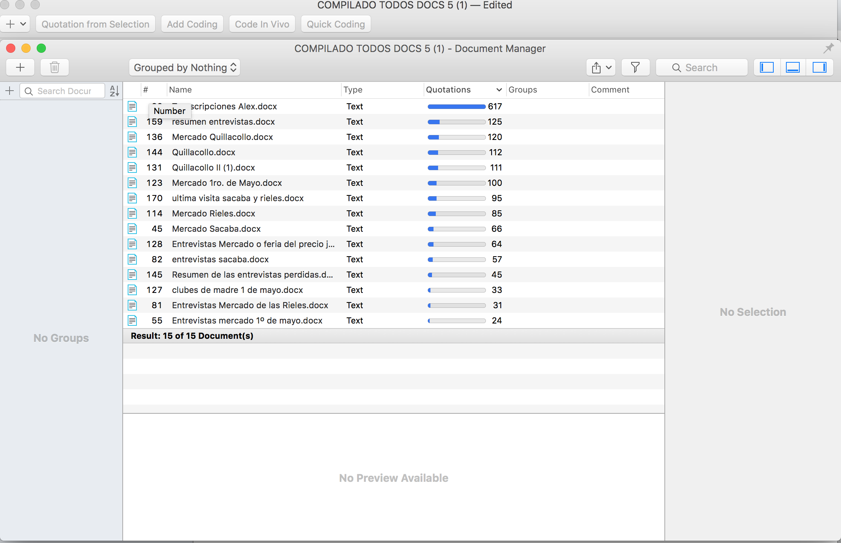
Manejar los datos…

Slide 35
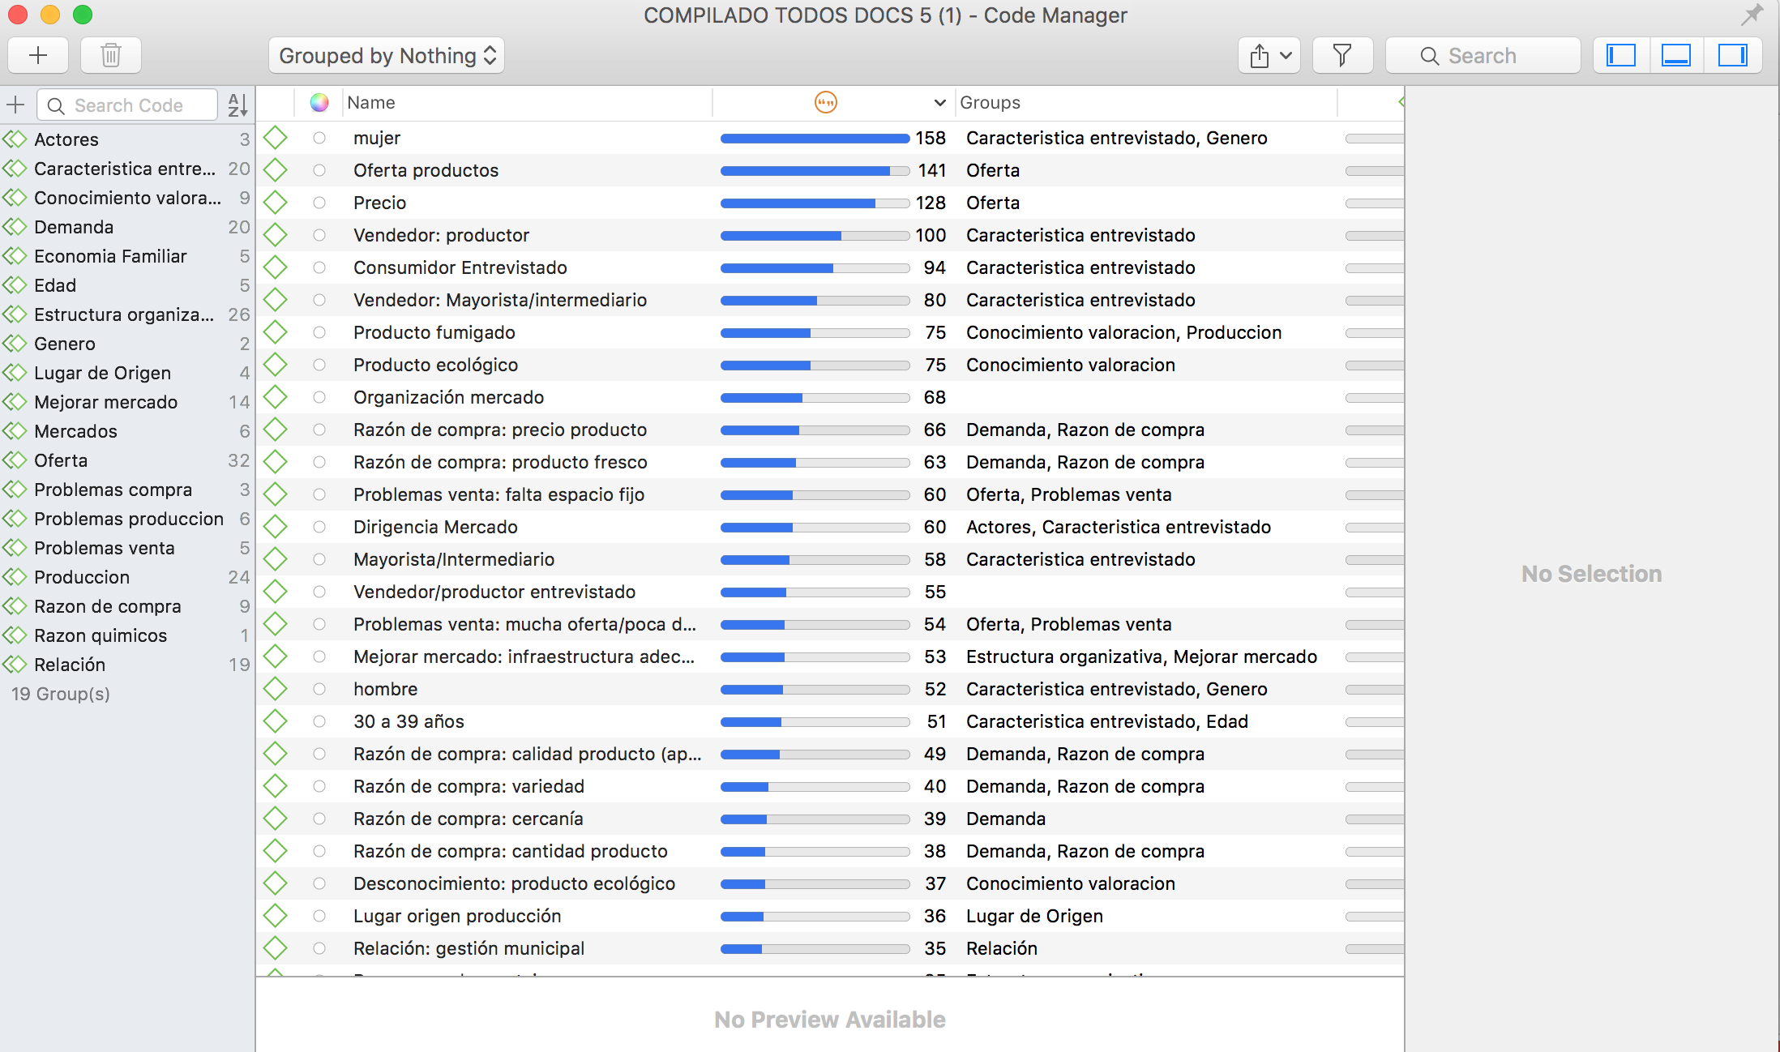

Slide 36
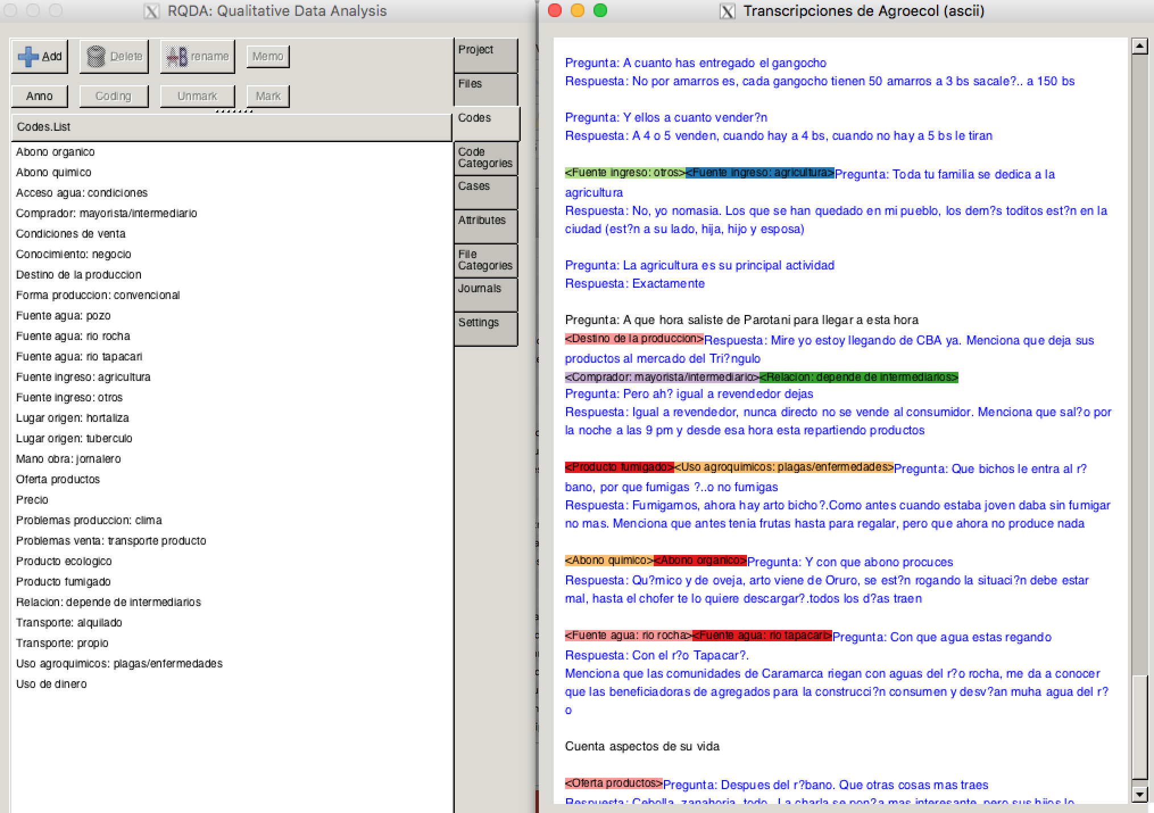

Slide 37
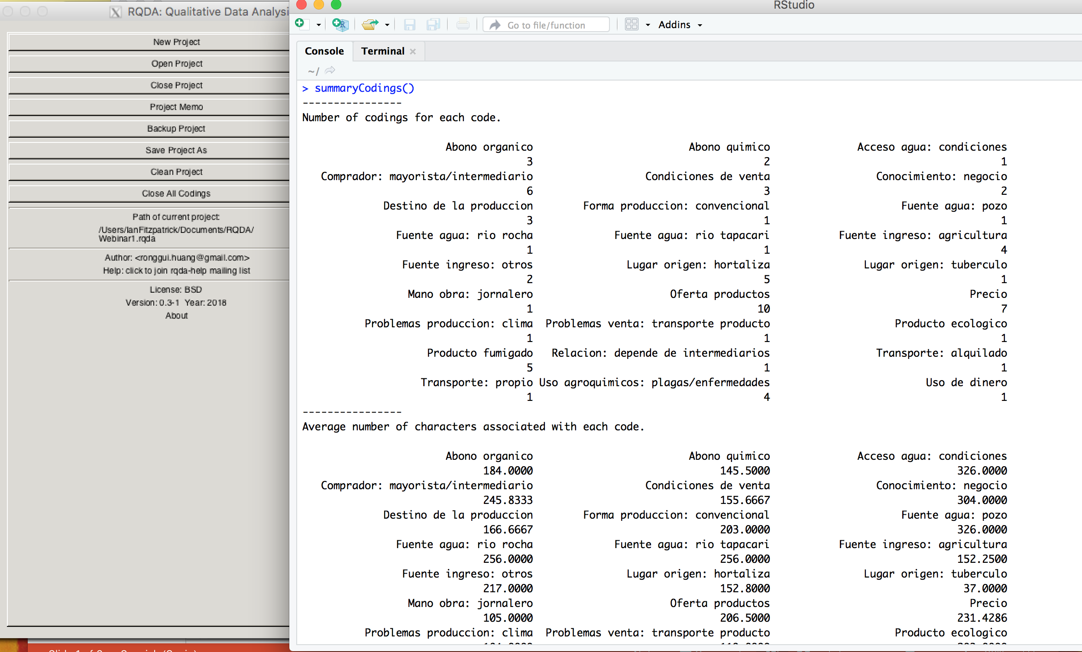

Slide 38
Codificar…
¿Usar o no usar software…?
  Facilitar el análisis profundo y sistemático (el software no hace el análisis!)
  Ahora tiempo
  Ayuda cuando trabajas con mucho texto
  Fácil compartir o dividir tareas
Cuidado:
  No es súper simple para usar y si tienes pocos datos cualitativos, o una pregunta de investigación muy simple, no hace falta
  Se puede hacer a mano con Word o literalmente a mano
  Fomenta el dominio del código y la mecanización del análisis
  Los códigos impactan el acceso a la información – importante ser especifico

Slide 41
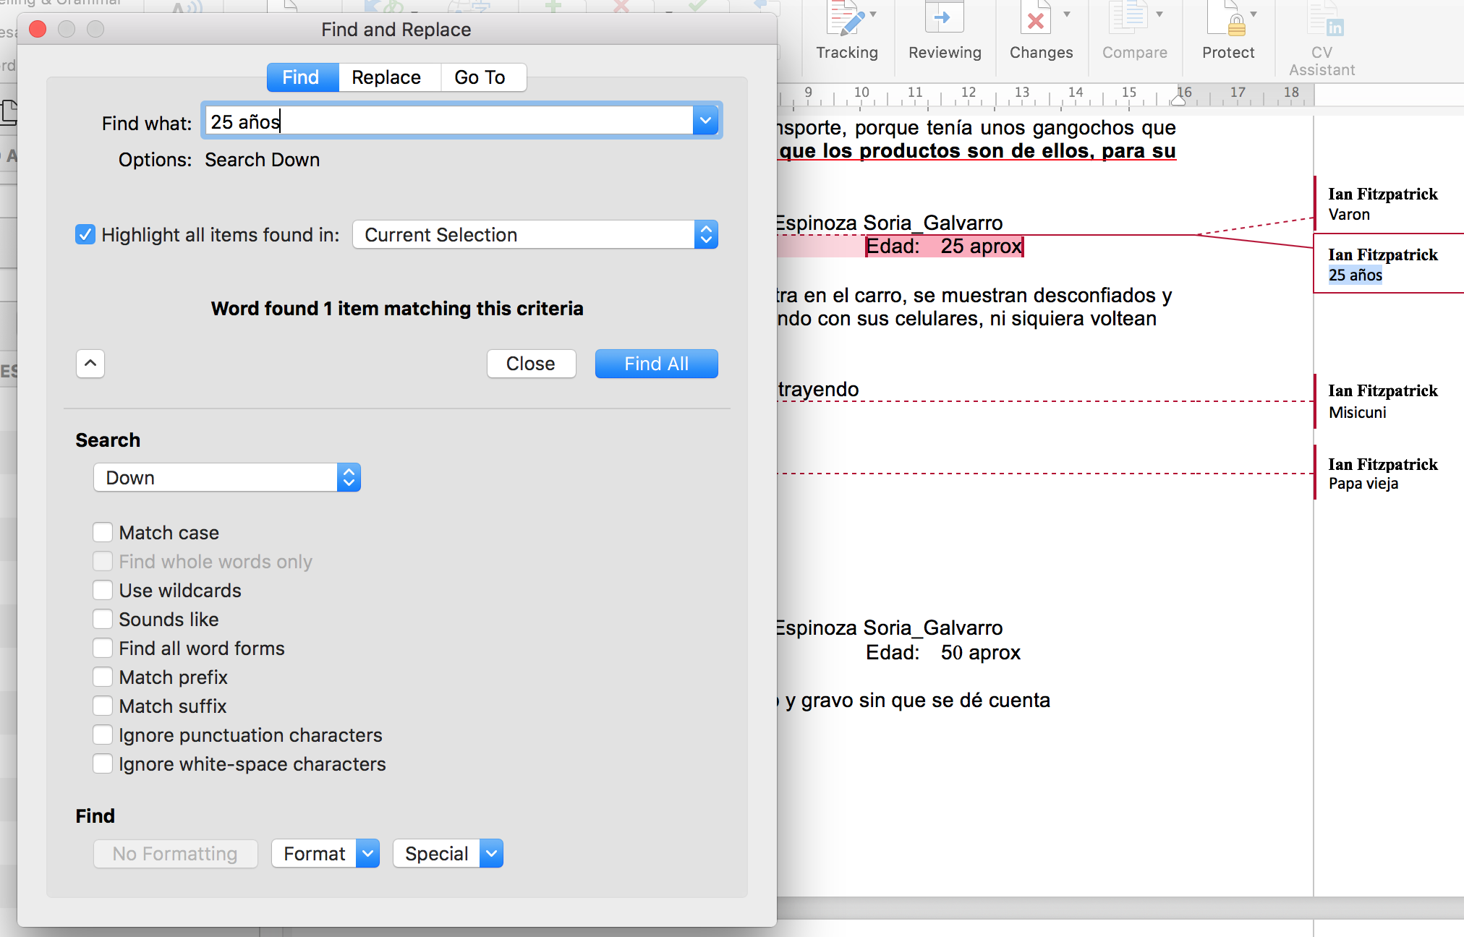

Slide 42
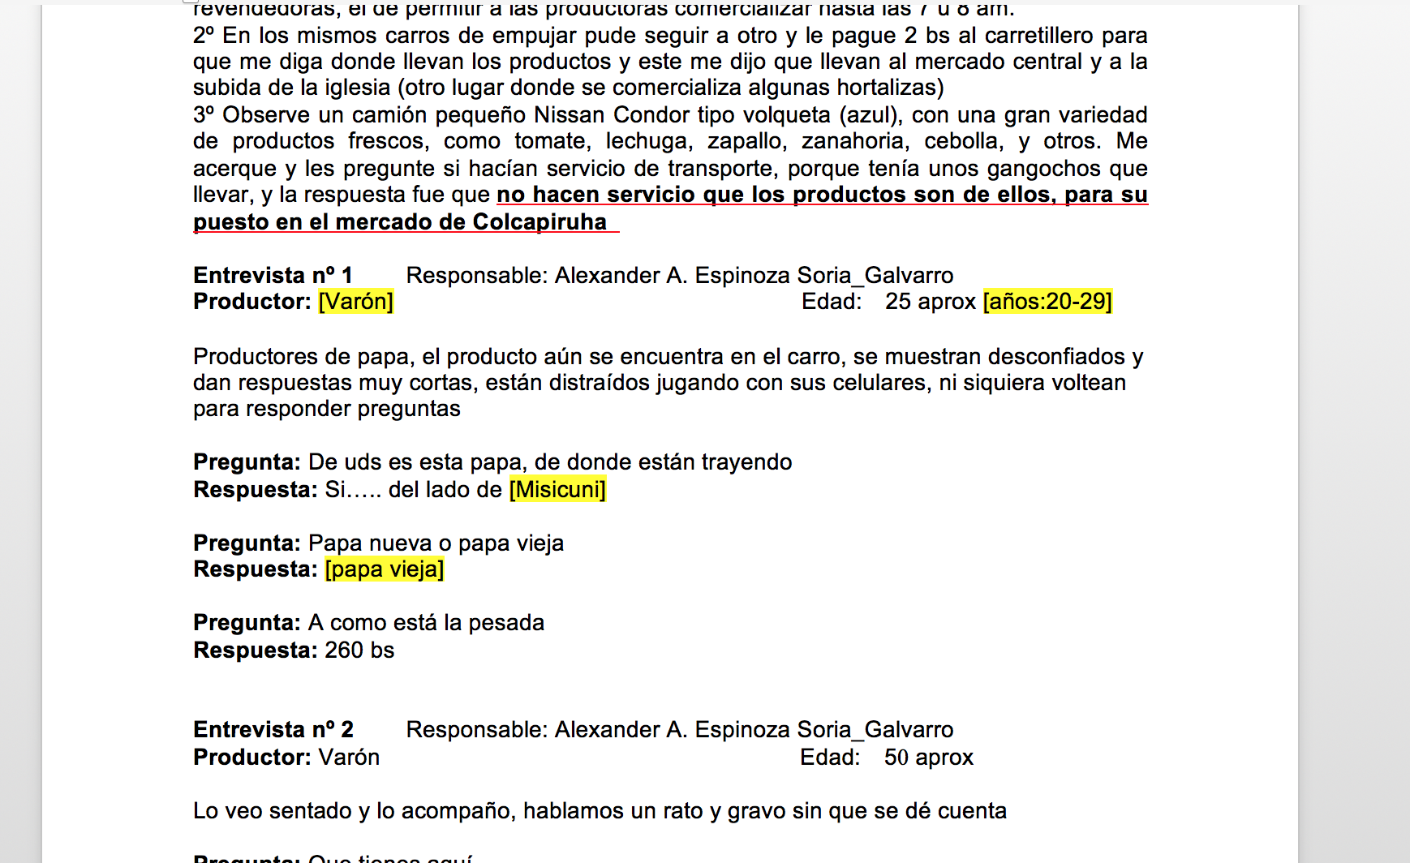

Slide 43
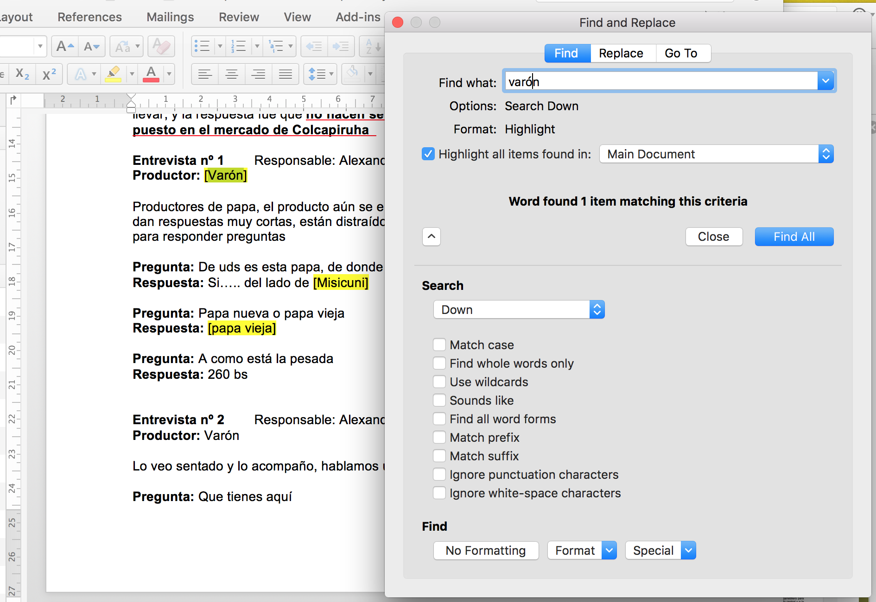

Slide 44
Codificar…
Consejos para codificar:
  La codificación no es un fin en sí mismo
  Experimenta
  Empieza poco a poco: no entrar en un proyecto importante con una estrategia que no hayas ya probado
  Haz un análisis simple basados en tu primera muestra de codificación

Slide 45
Codificar…
Hay dos enfoques generales para la codificación:
  Codificación abierta: el investigador permanece lo más abiertos posible en su intento de ‘descubrir’ lo que hay en los datos
  Codificación enfocada: el investigador identifica temas/categorías y busca datos asociados a esos temas (o tiene una pregunta muy especifica)

Slide 46
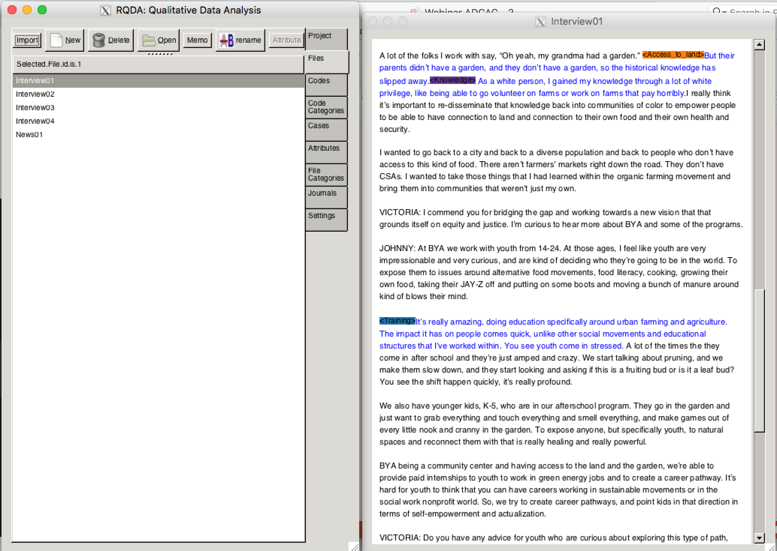

Slide 47
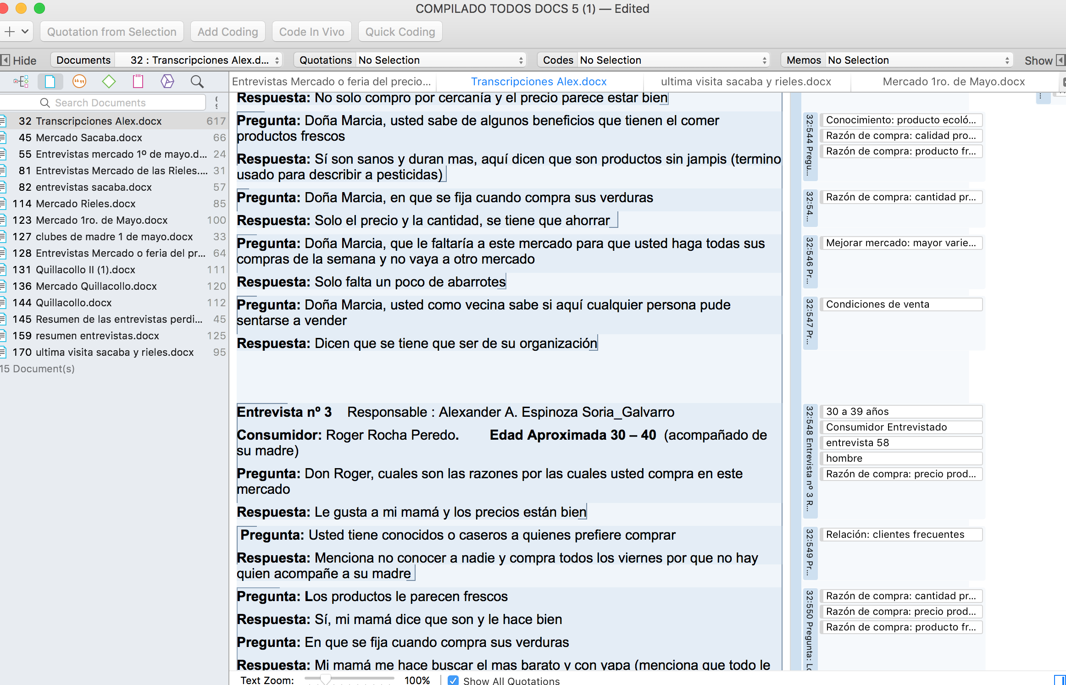

Slide 48
Codificar…
Hay un ciclo en el proceso de codificación:
1.
Leer
2. Codificación
3. Categorizar y organizar
4.
Análisis

Slide 49
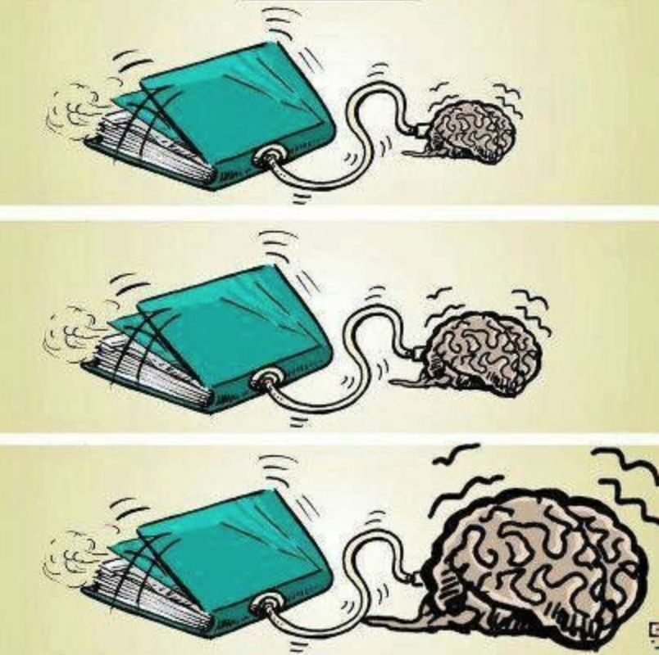
Codificar…
1. Leer
  1. Lectura general
    Leer todo los documentos
    Tomar nota de impresiones
    Leer las transcripciones de nuevo, una por una.
    Leer con mucho cuidado, línea por línea

Slide 50
Codificar…
2. Codificación
  2. Codificación abierta (línea por línea) o enfocada
    Codifica palabras, frases, o secciones relevantes
    Acciones, actividades, conceptos, diferencias, opiniones, procesos o lo que sea relevante
    Podrías decidir que algo es relevante codificar porque:
        Se repite en varios lugares
        Te sorprende
        El entrevistado declara explícitamente que es importante
        Has leído sobre algo similar en otras investigaciones
        Te recuerda una teoría o un concepto
        Alguna otra razón que es relevante

Slide 51
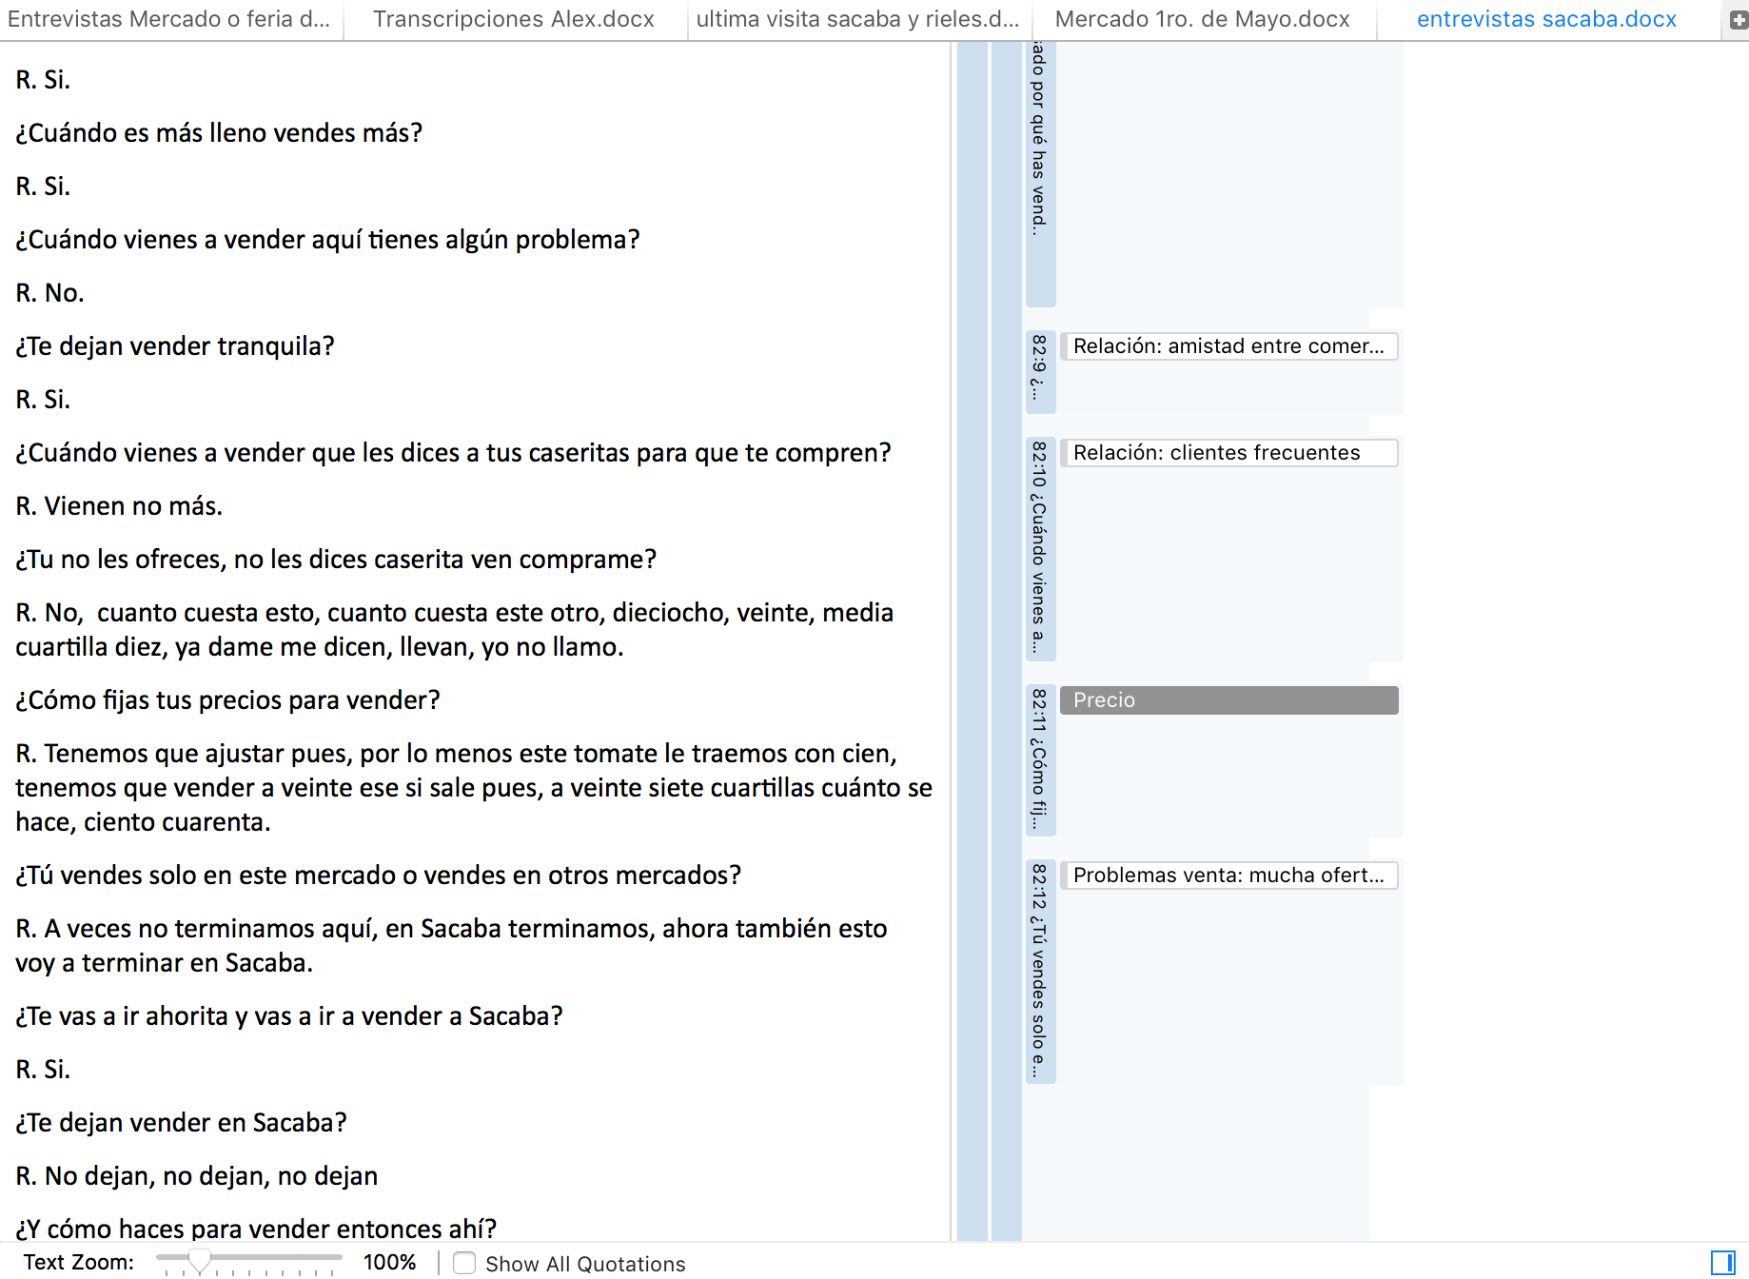
Códigos imprecisos?

Slide 52
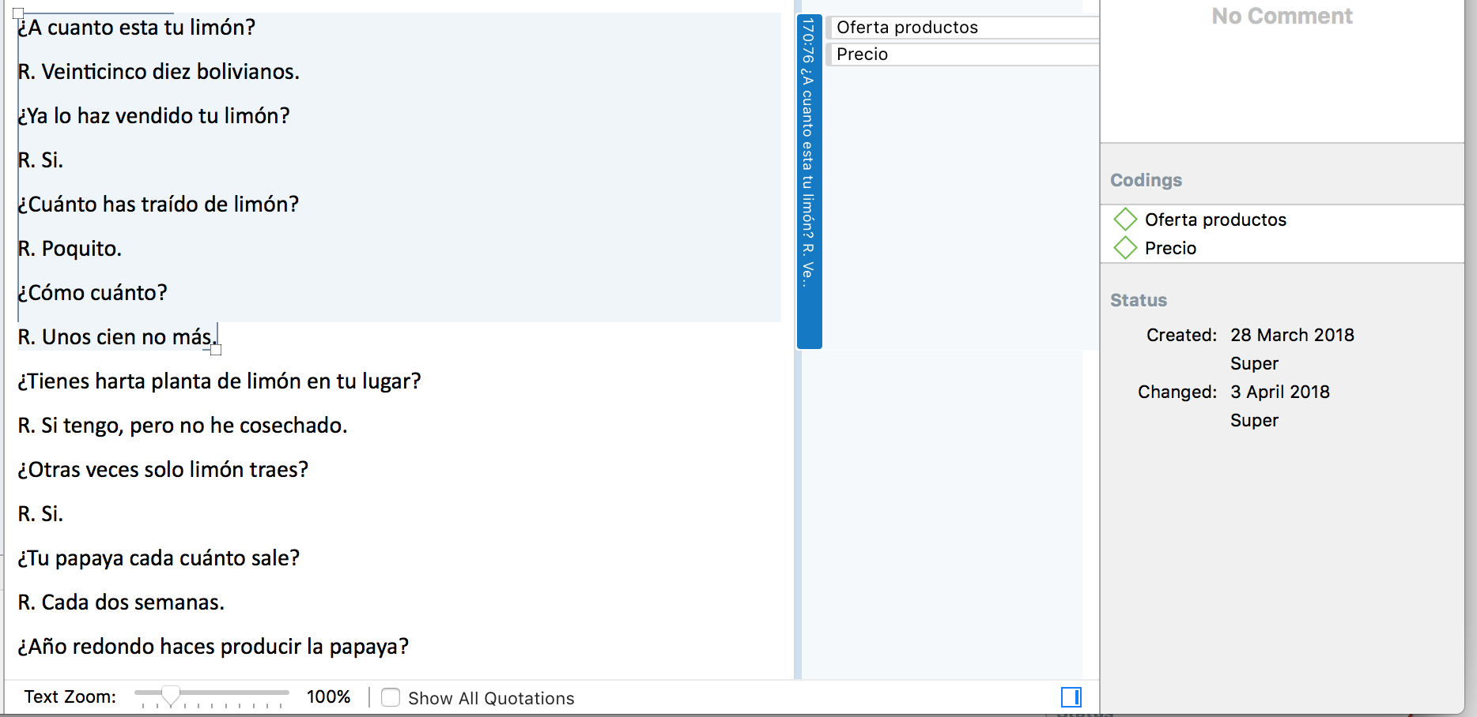
Códigos imprecisos?

Slide 53
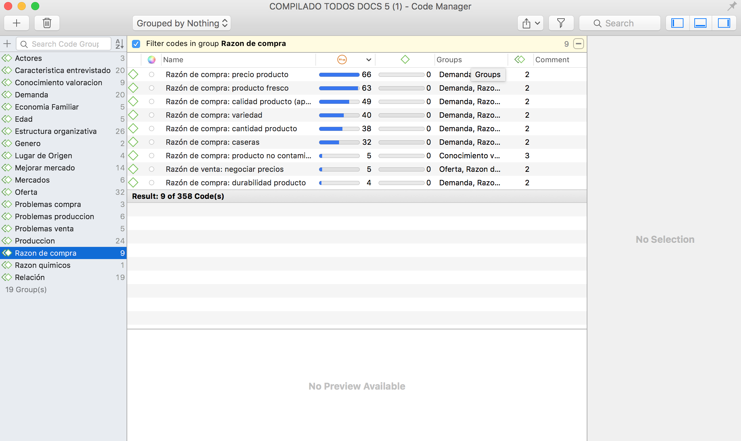
Código mas preciso?

Slide 54
Código o caso?
Códigos:
Los códigos son etiquetas para segmentos de datos.
Pueden ser categorías, temas, atributos, propiedades…
Depende del programa que usan.
En Atlas.ti hay solo códigos y familias de códigos
En RQDA (y en NVIVO) hay también CASOS
Casos son como variables en estudios cuantitativos.
Los casos son como códigos que se aplican a entrevistas completas.
Por ejemplo, la edad, el sexo, la ubicación del entrevistado…

Slide 55
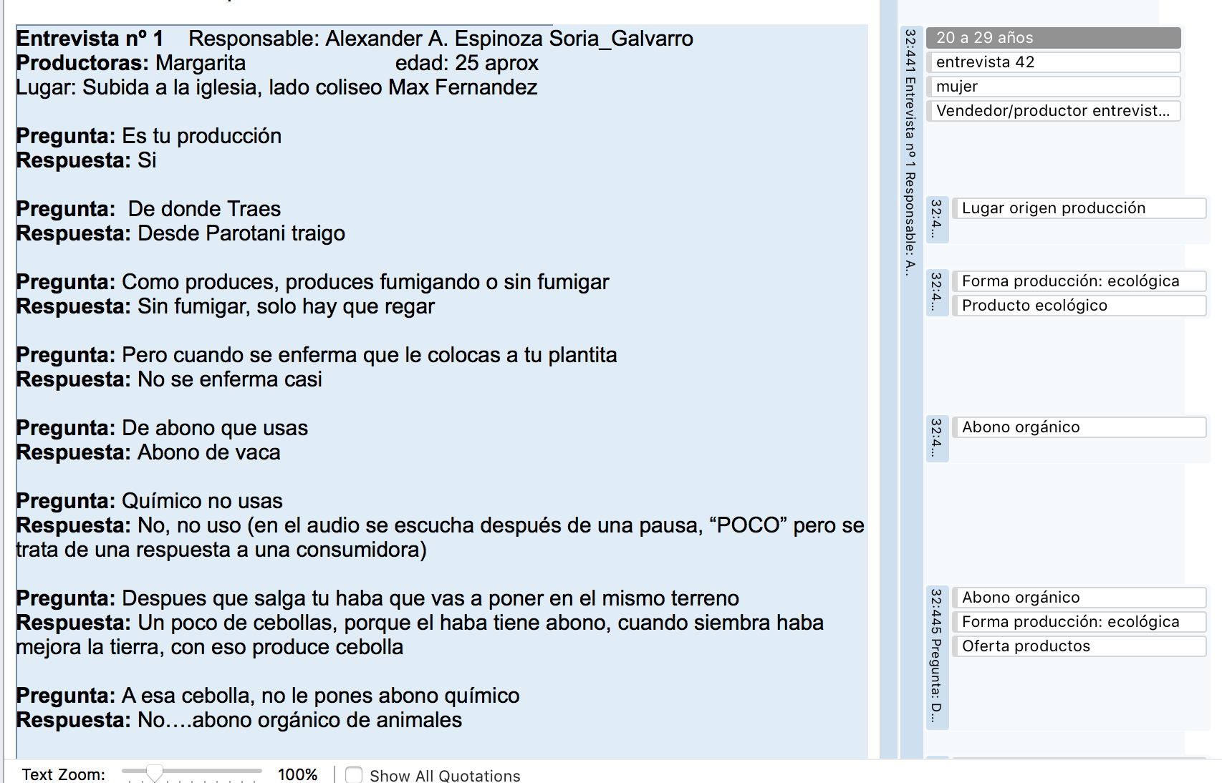
Código o caso?

Slide 56
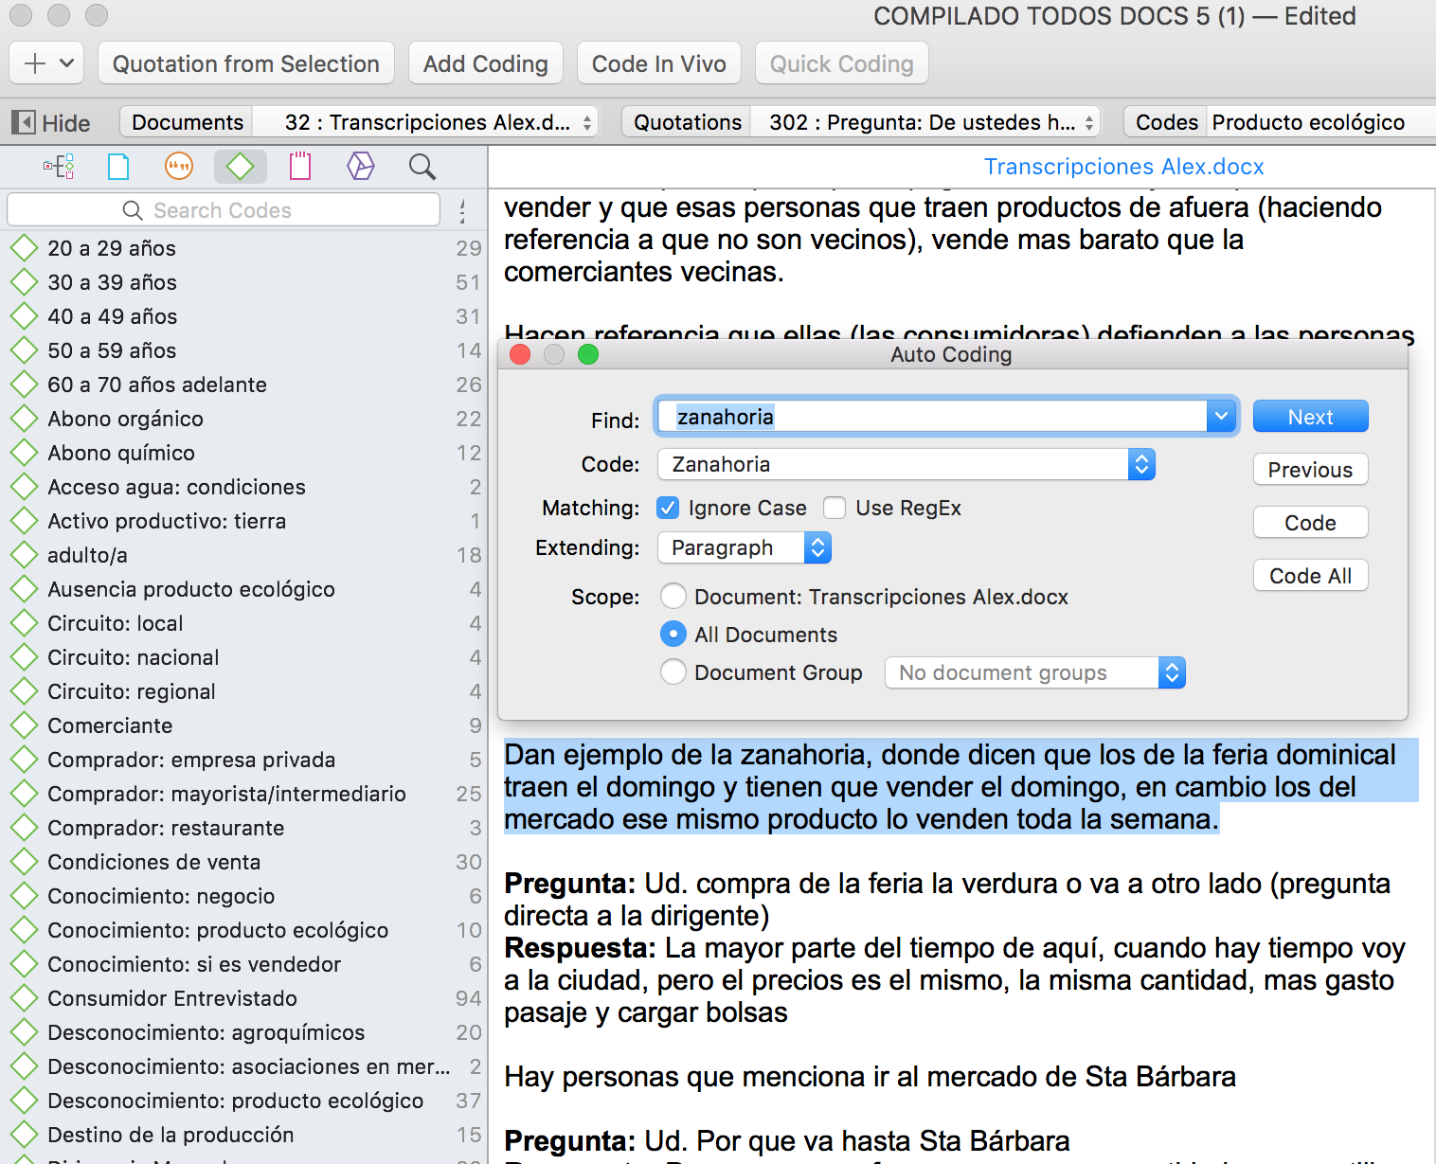
Auto codificación

Slide 57
Codificar…
3. Organizar los códigos
  3. Categorizar y organizar los códigos
      Revisar todos los códigos creados en el paso anterior
      Combinar, eliminar, agrupar…
      Las categorías no tienen que ser del mismo tipo. Pueden ser sobre objetos, procesos, diferencias… cualquier cosa
      Pueden crear una jerarquía compleja…

Slide 58
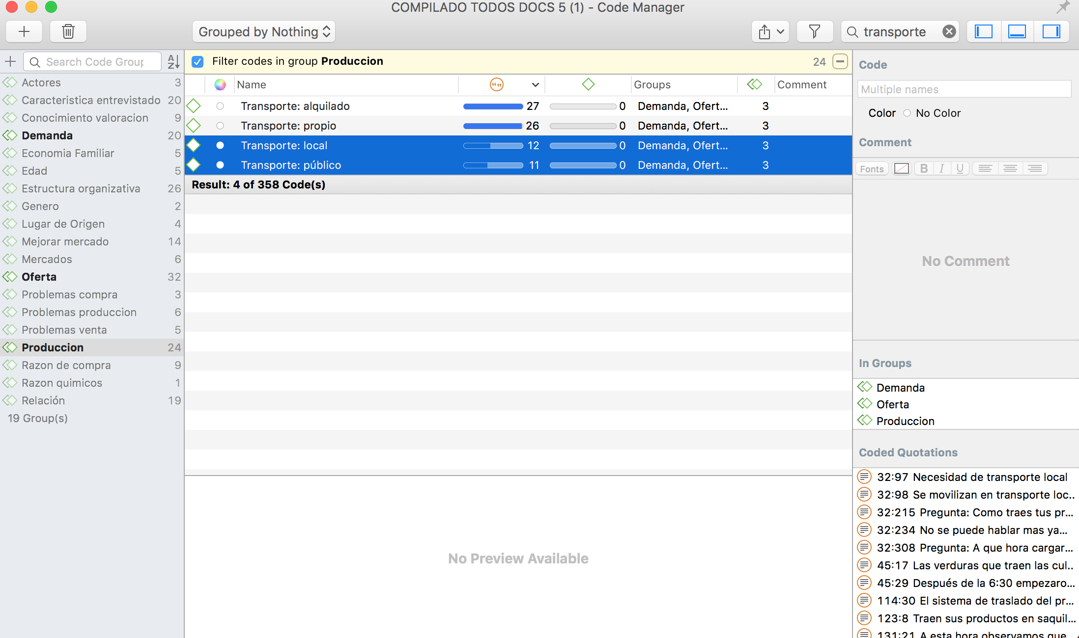
Combinar…

Slide 59
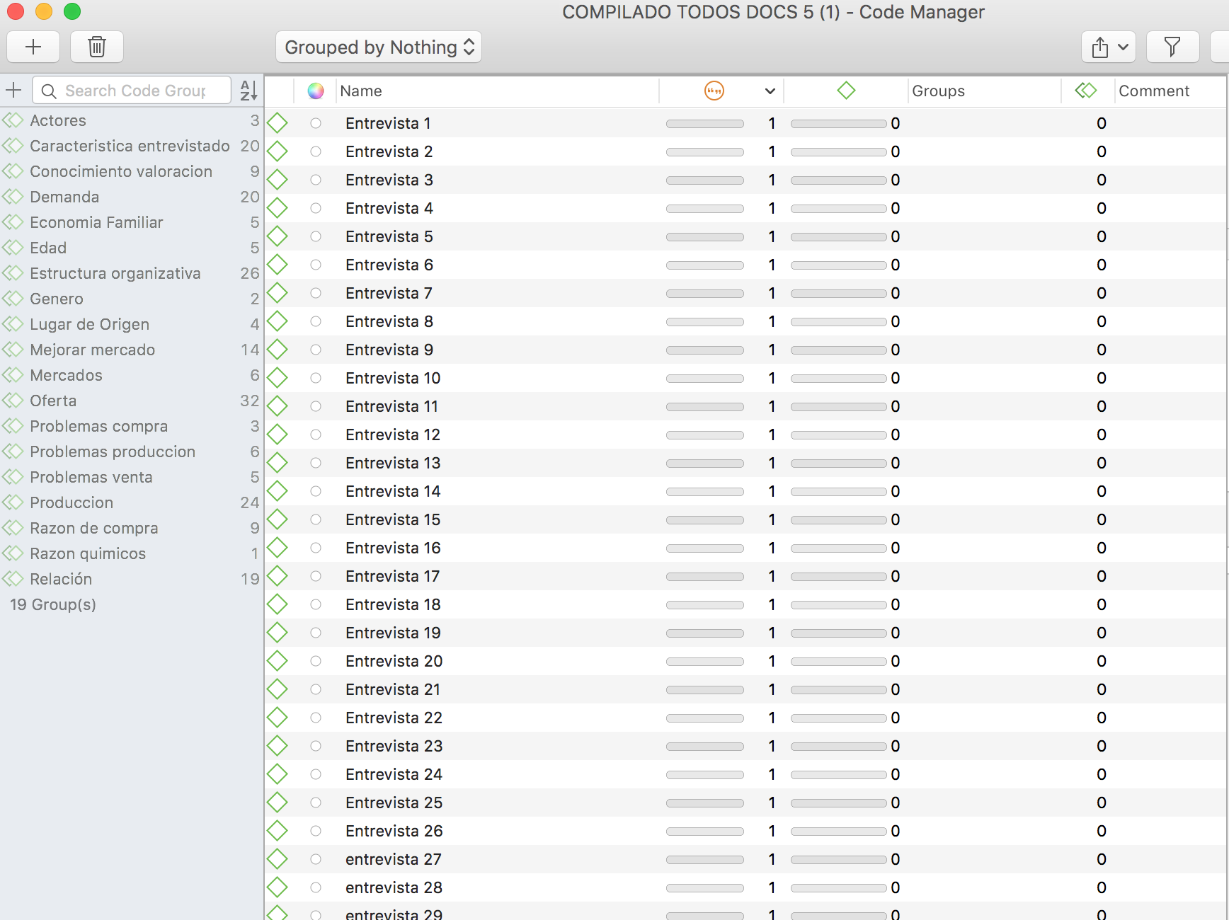
Eliminar…

Slide 60
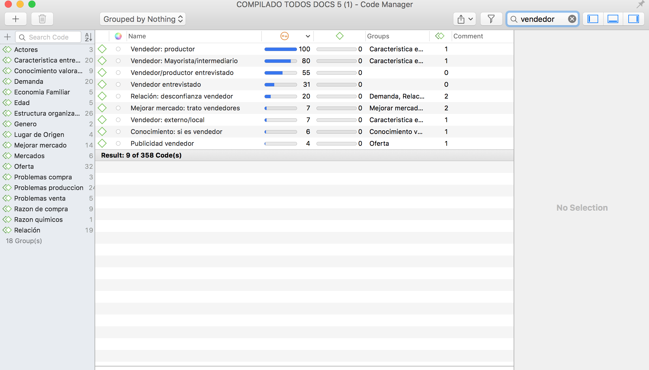
Agrupar…

Slide 61
Codificar…
Desafíos
Migración
Genero
Hombre
Mujer
Acceso a mercados
Infraestructura
Clima/agua
Salud
International
Regional
Distancia
Precios
Transporte
Agricultores
Productos
Papa
Maíz
Zanahoria
Jerarquía de códigos

Slide 62
Codificar…
4.
Análisis intensivo de códigos
4. Análisis intensivo de códigos:
      Ver el rango y la variedad/frecuencia de códigos y respuestas: Ej. los hombres hablan mucho de X cosa y las mujeres mucho de Y cosa.
      Identificar temas recurrentes

Slide 63
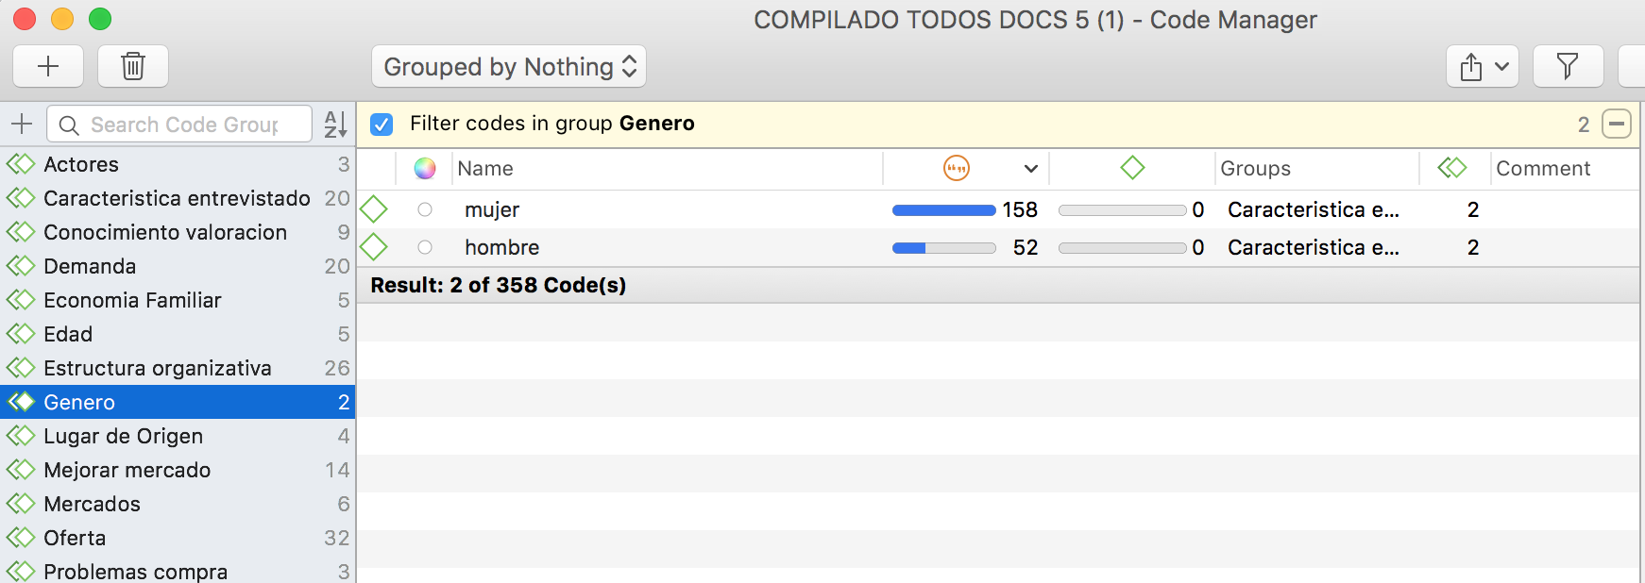
Análisis…controlar

Slide 64
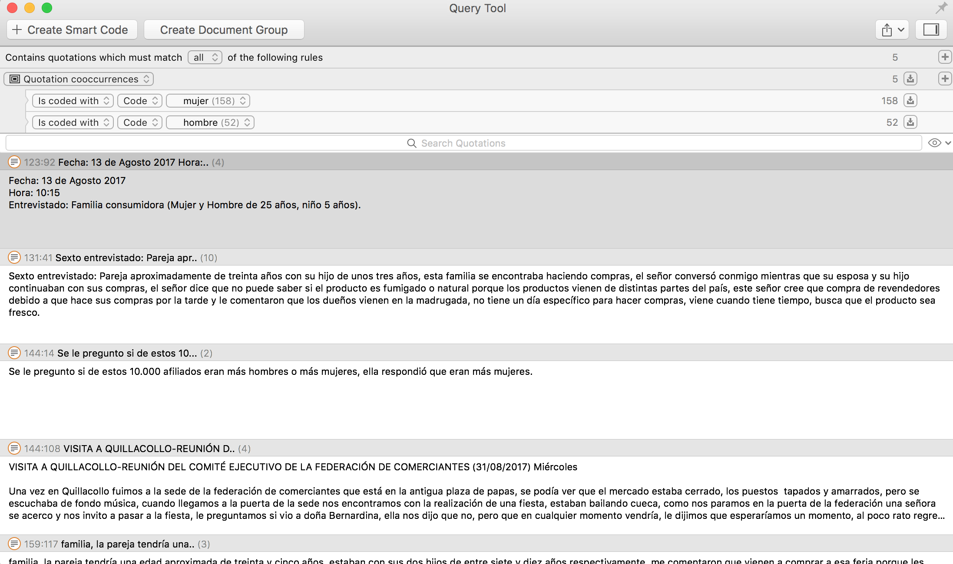
Análisis…controlar

Slide 65
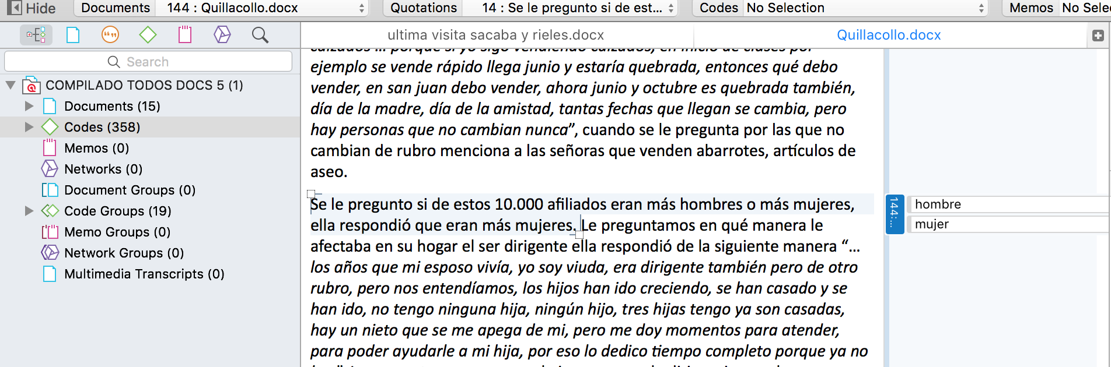
Análisis…controlar

Slide 66
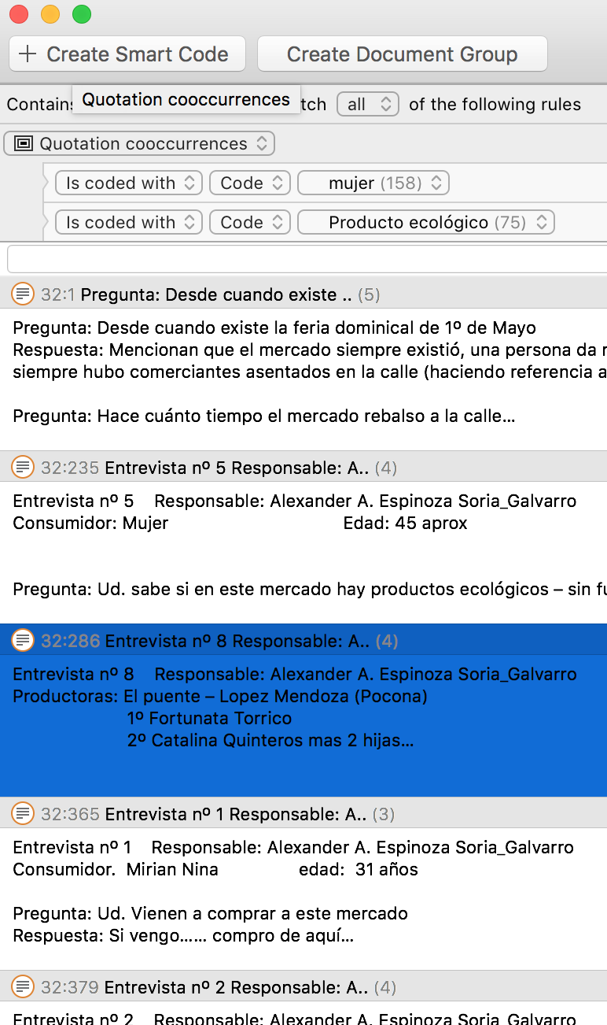
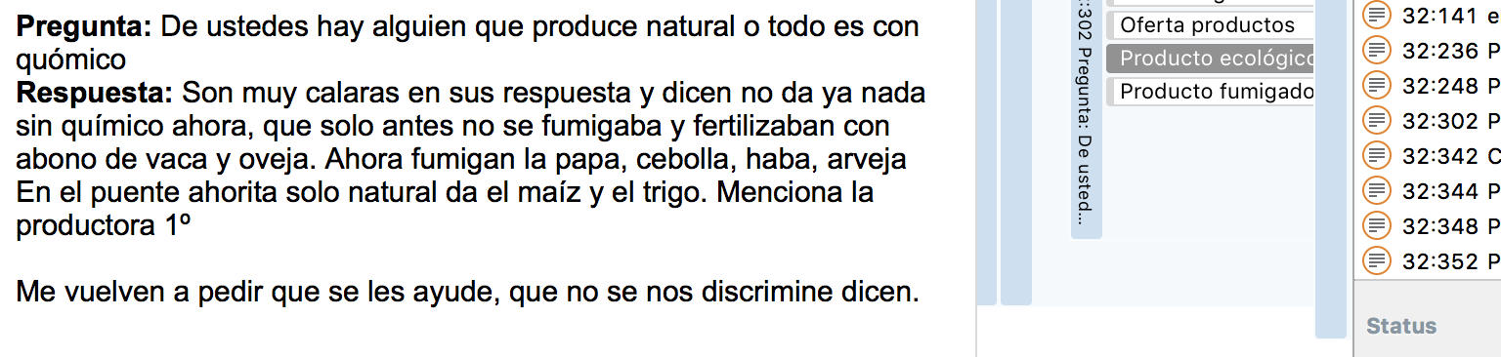
Análisis…buscar

Slide 67
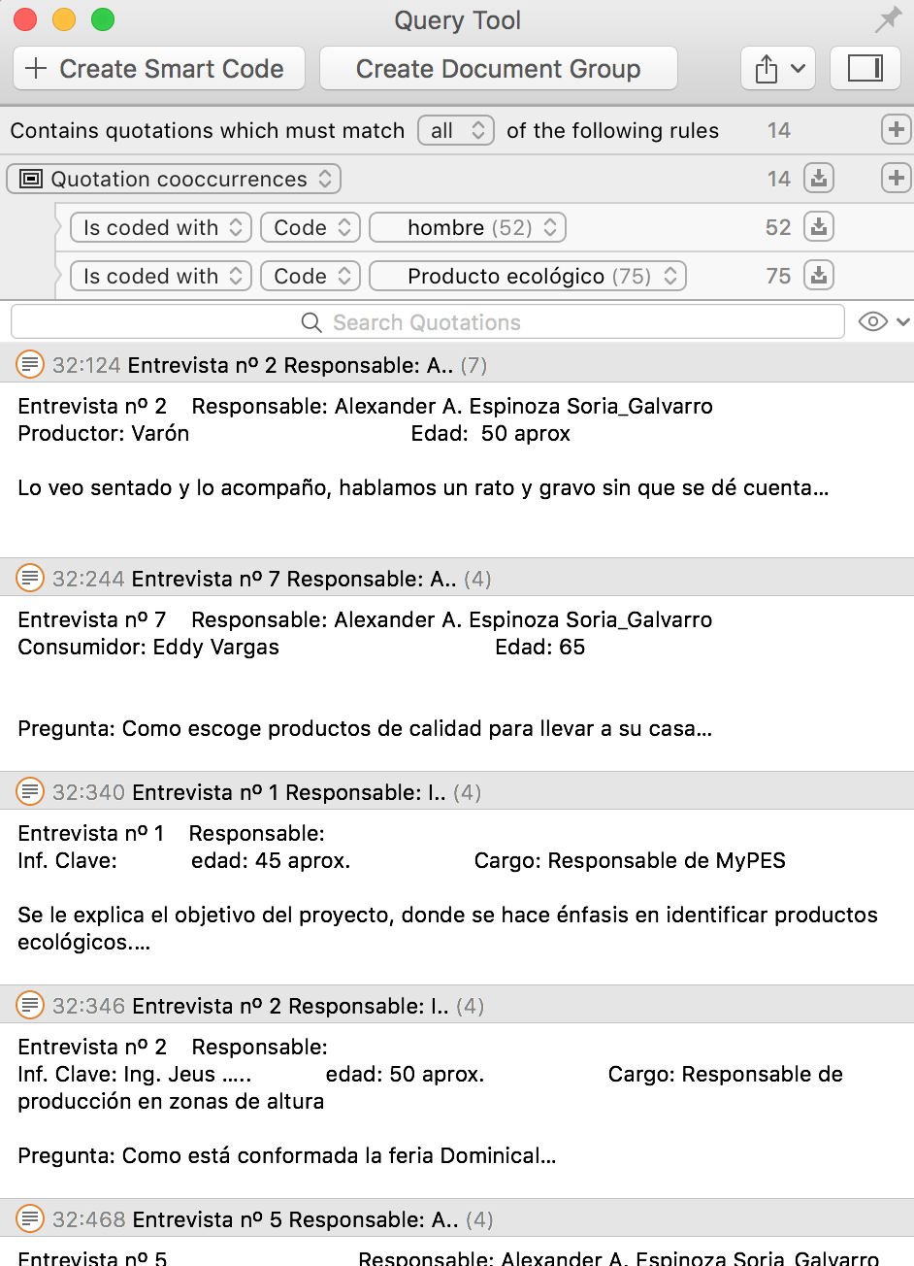
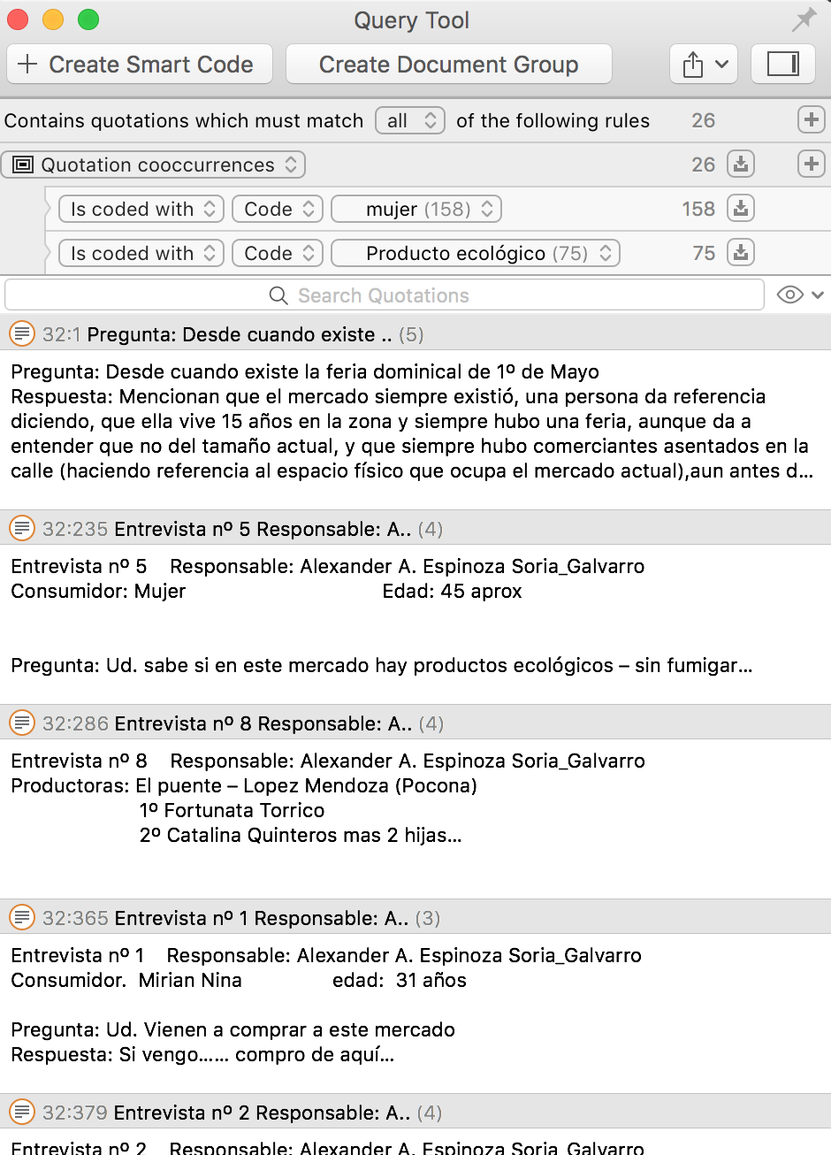
Análisis…comparar
Hombres / Mujeres y Producto ecológico

Slide 68
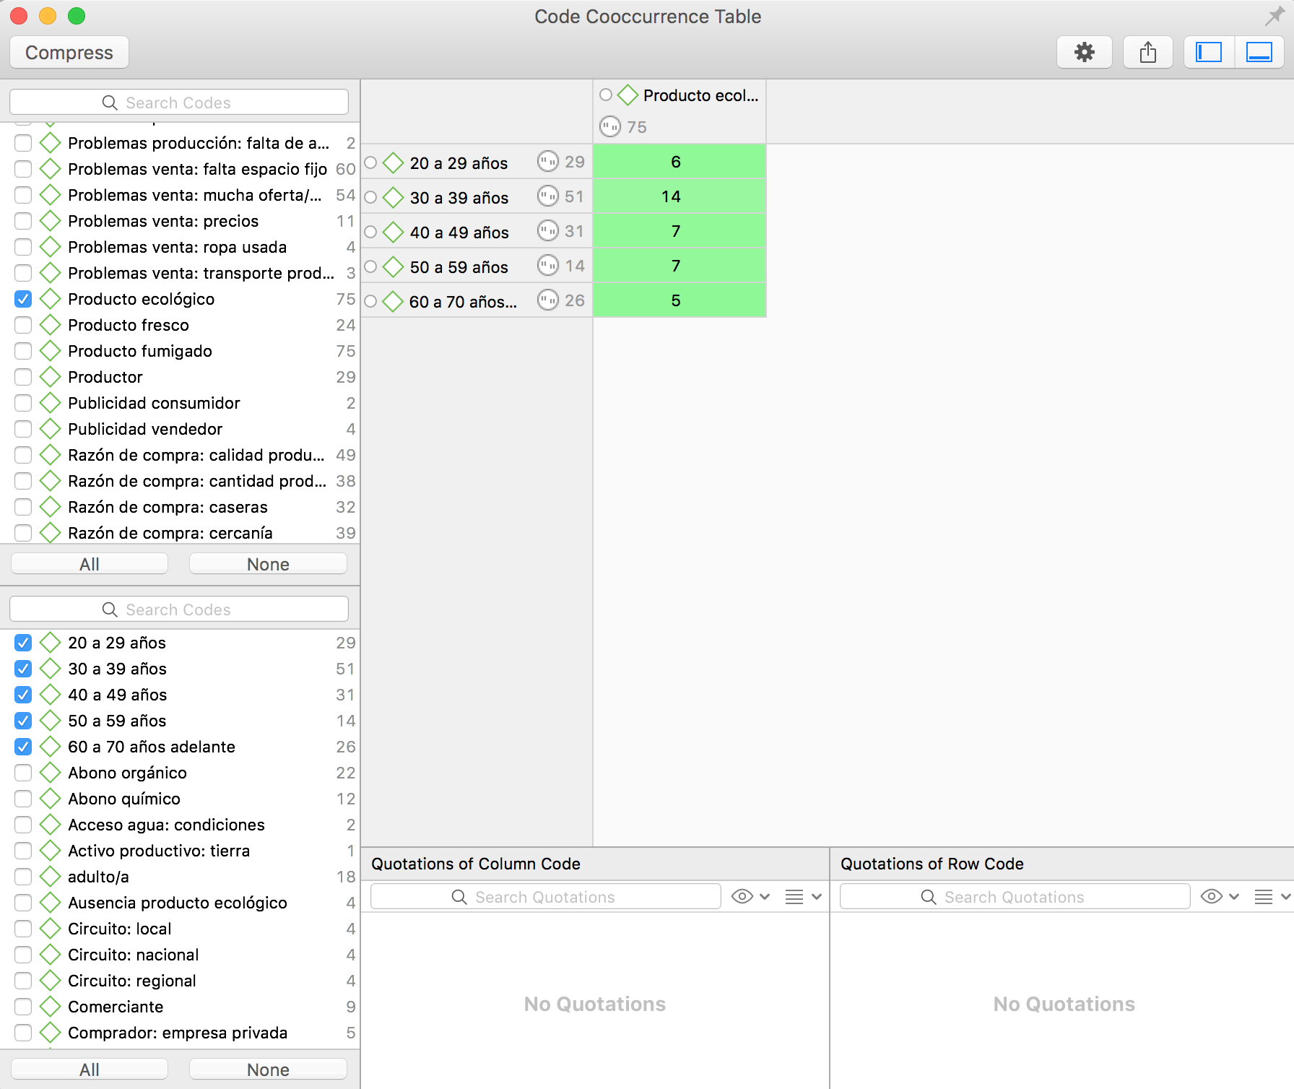
Análisis…comparar
Edad y Producto ecológico

Slide 69
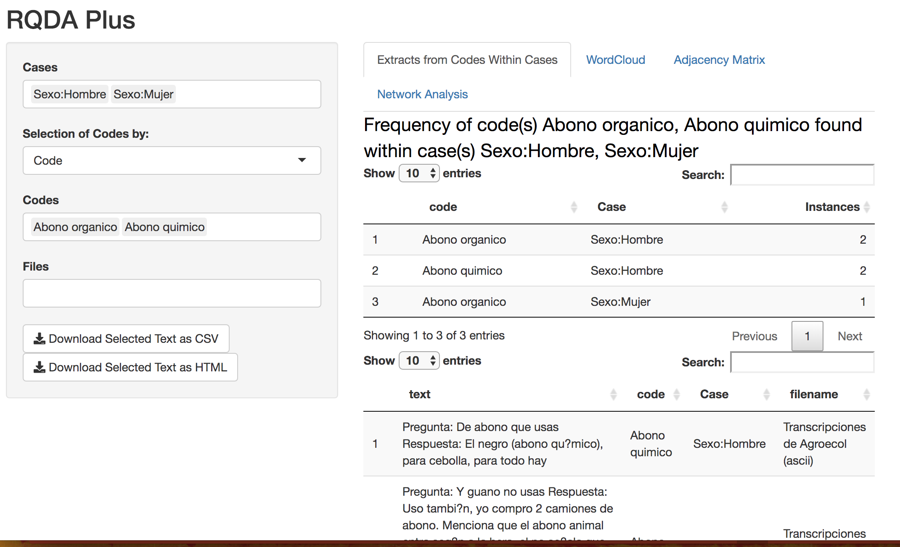
Análisis…comparar
Género y Abono

Slide 70
Codificar…
4.
Análisis intensivo de códigos
4. Análisis intensivo de códigos…mas en profundo:
      Para ver patrones en el texto:
          Ej. Los hombres de 20 a 39 años hablan de x problemas de producción, mientras las mujeres hablan mucho de y. [Explorar la diversidad]
          Ej. En Canadá se habla mas de salud publica y nutrición que en EE.UU…en Senegal se habla mas de soberanía alimentaria que en Canadá y EE.UU.

Slide 71
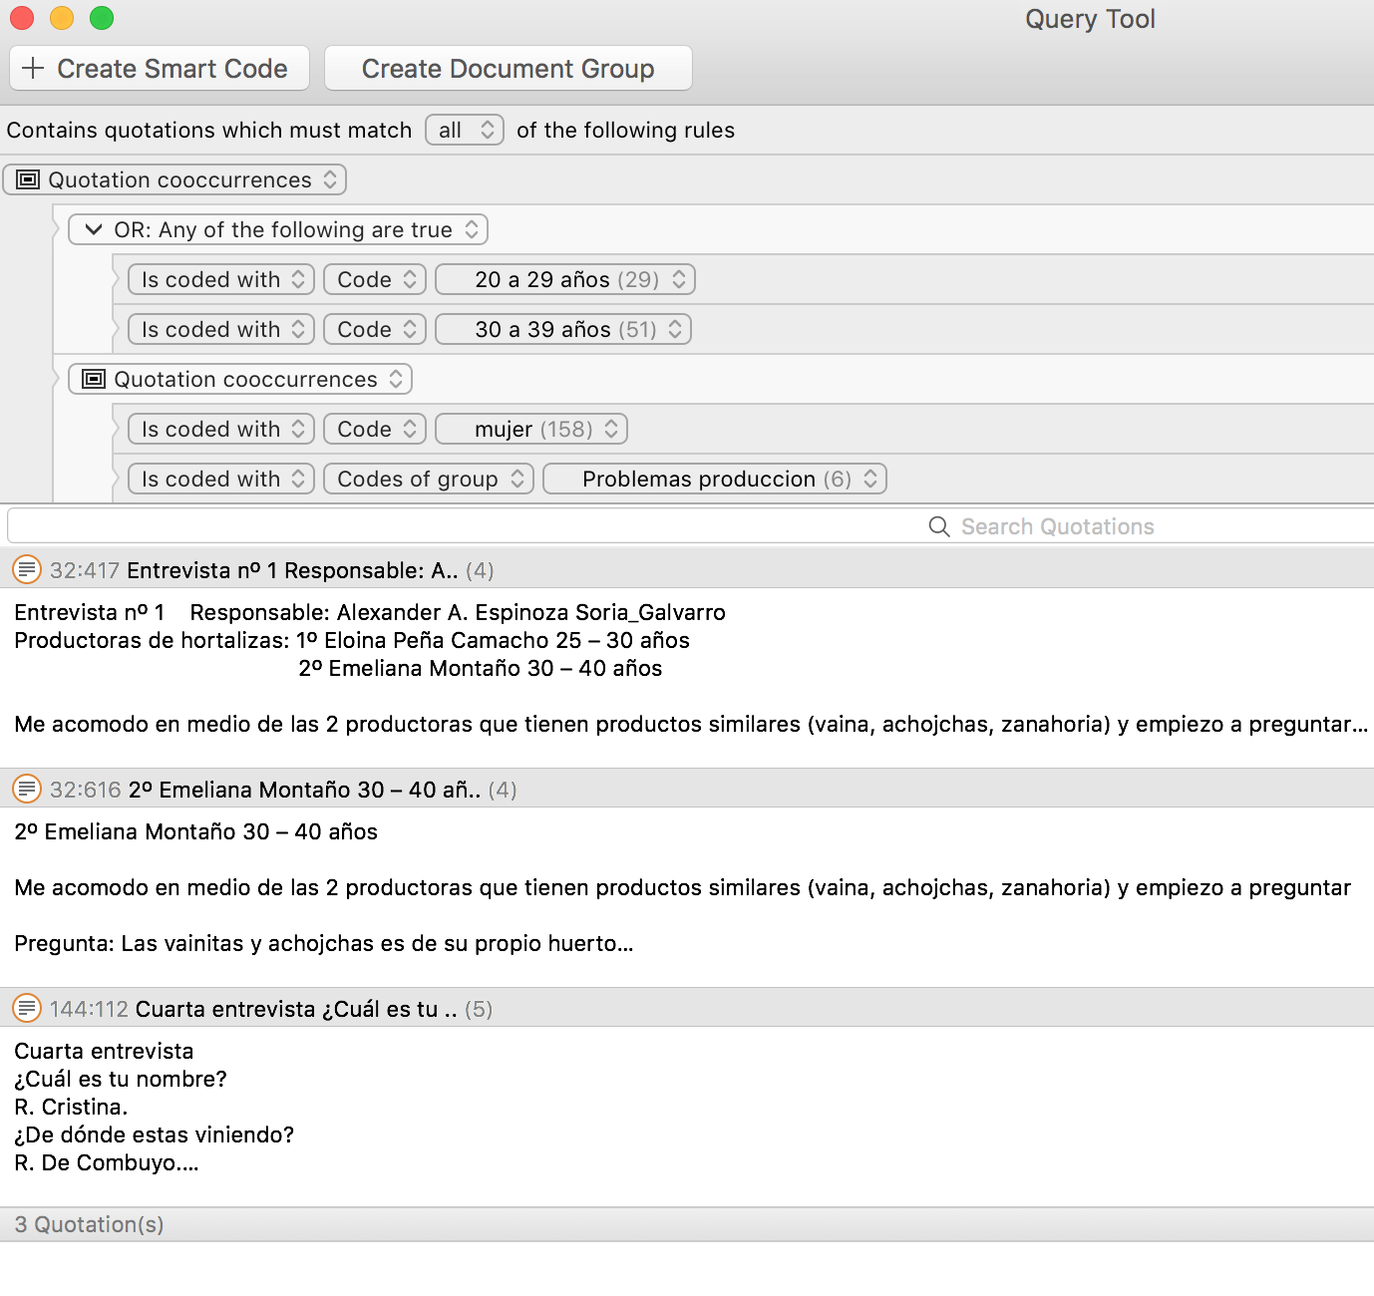
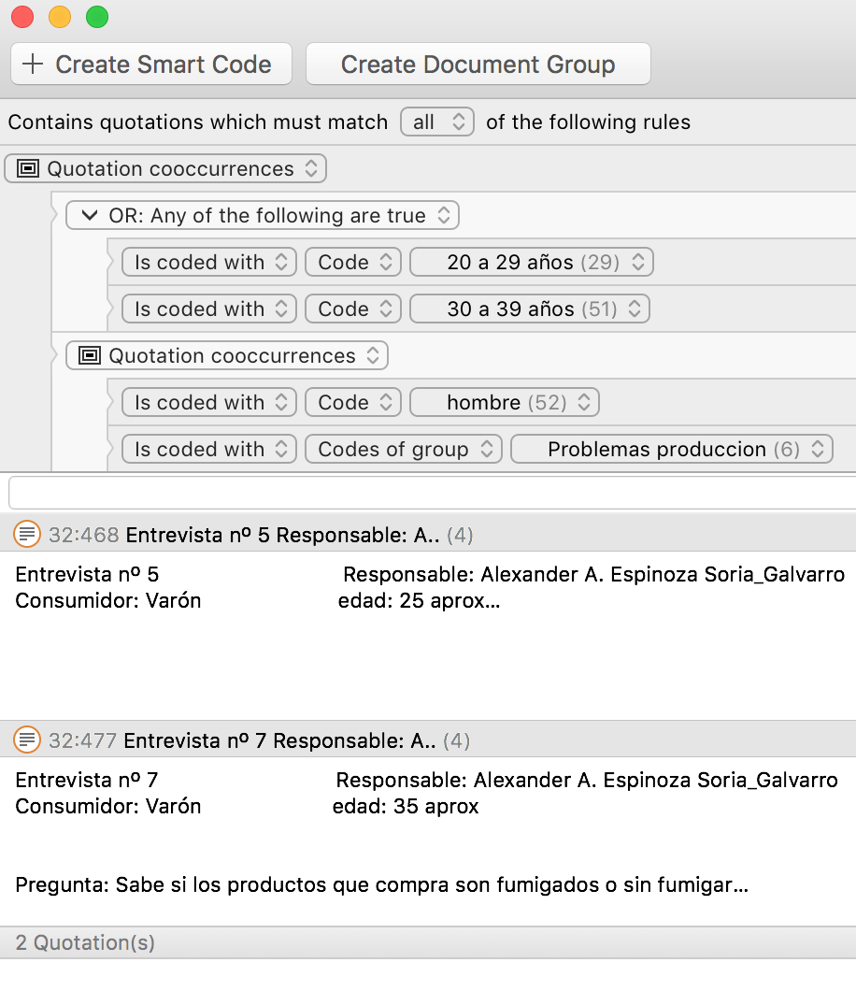
Análisis intensivo…

Slide 72
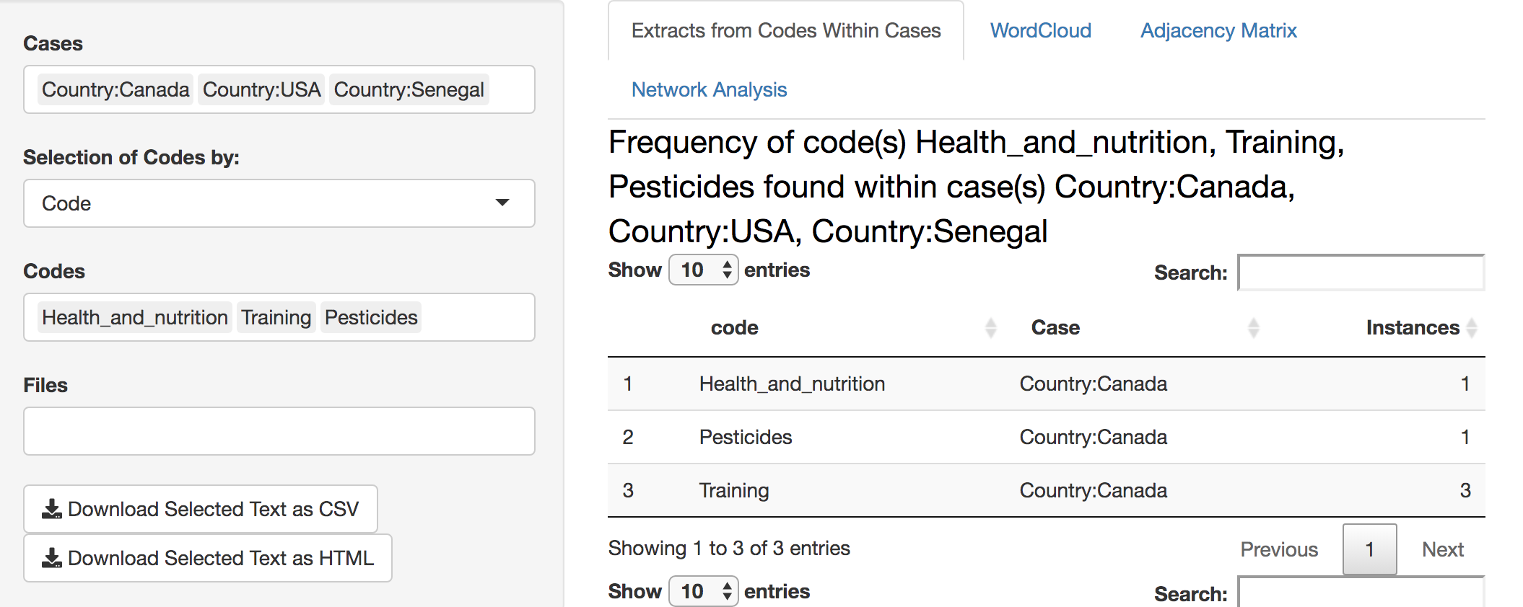
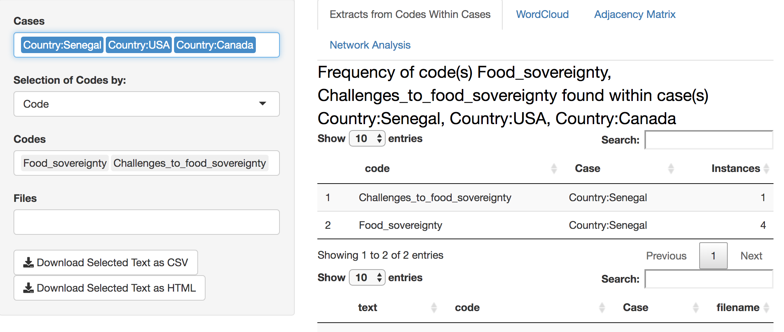
Análisis intensivo…

Slide 73
Codificar…
4.
Análisis intensivo de códigos
4. Análisis intensivo de códigos…mas en profundo:
      Identificar los grupos/‘clusters’ de respuestas.
      Buscar datos en el texto para responder a una pregunta de investigación
      Para ver la relación entre los códigos a través de la jerarquía
      Desarrollar una hipótesis y testarlo

Slide 74
Grupos o ‘clusters’ con RQDA

Slide 75
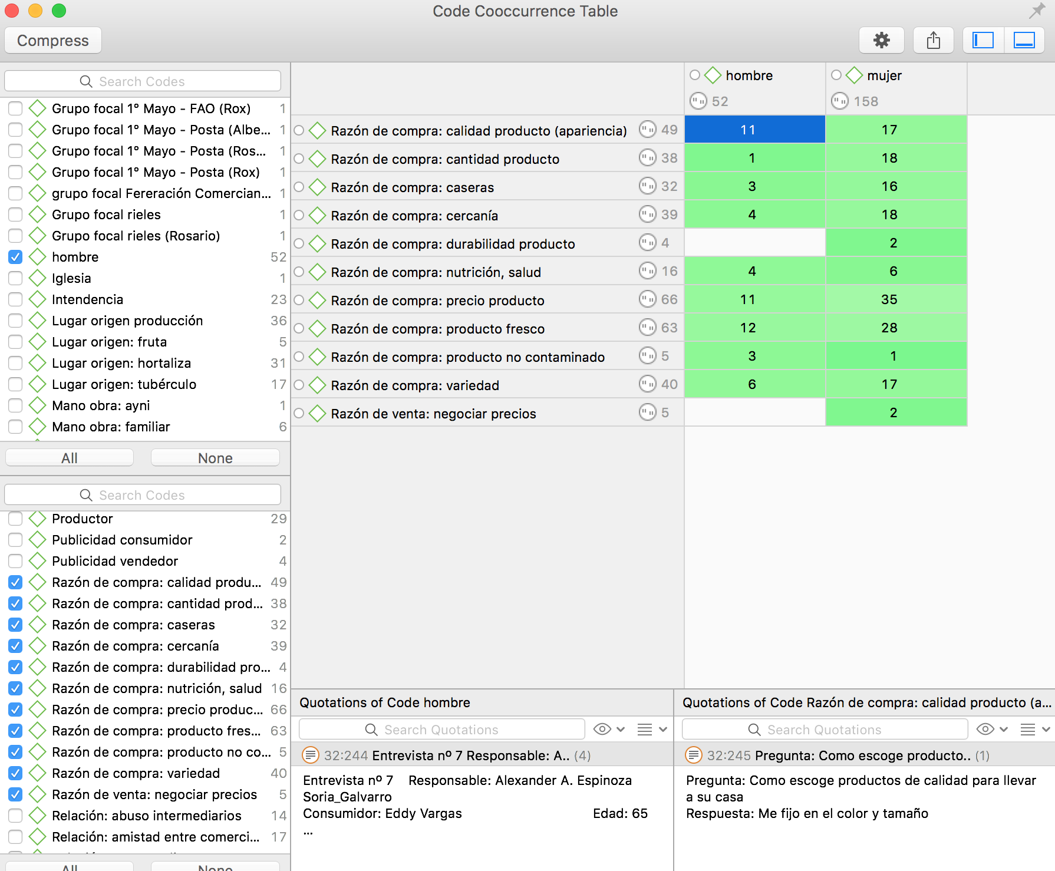
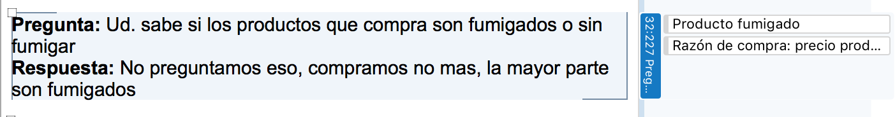
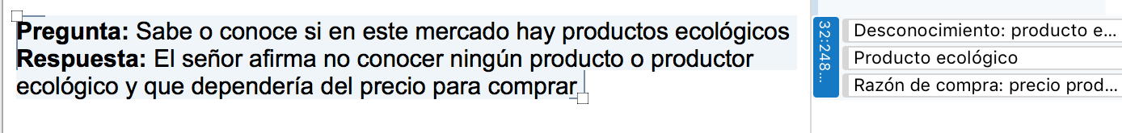

Hipótesis: mujeres y hombres tienen distintas ‘razones de compra’

Slide 76
Como usar las citas
Las citas se pueden usar para:
    Crear un lazo entre tu análisis/conclusiones y la evidencia
    Enriquecer la discusión y las interpretaciones
    Ofrecer descripción y detalle (datos y evidencia)
    Ganar credibilidad como investigador
    Mostrar el rango y la profundidad de las opiniones y los temas
    Para resaltar puntos de vista opuestos (las diferencias y variaciones…no solo las generalizaciones)

Slide 77
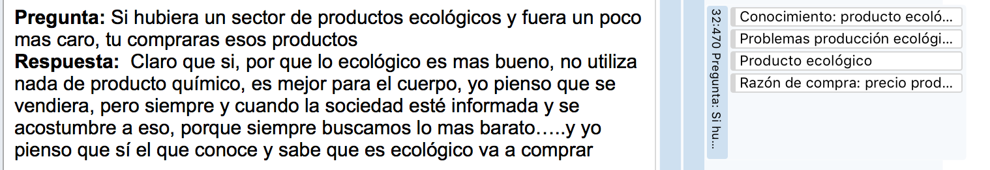

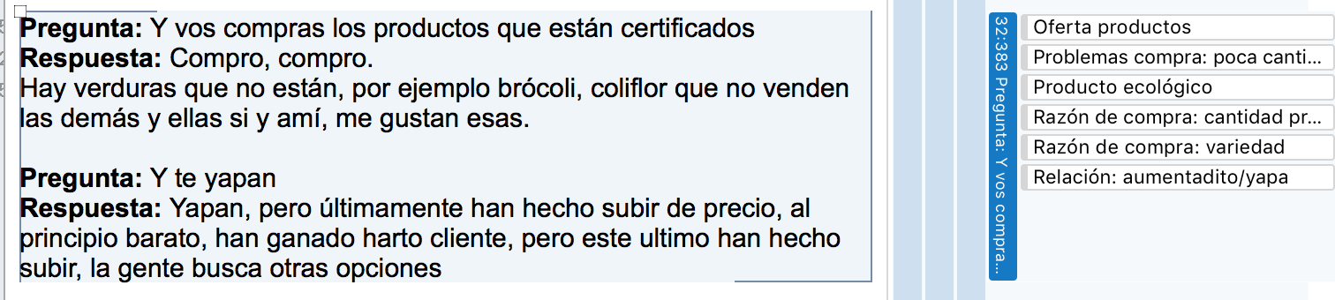
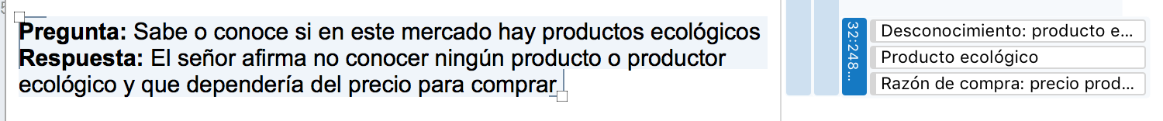

Lazo entre análisis y evidencia

Slide 78
Ejemplo…
Un hombre de 25 años, a preguntarle si compraría productos ecológicos:
“Claro que si, por que lo ecológico es mas bueno, no utiliza nada de producto químico, es mejor para el cuerpo, yo pienso que se vendiera, pero siempre y cuando la sociedad esté informada y se acostumbre a eso, porque siempre buscamos lo mas barato…..y yo pienso que sí el que conoce y sabe que es ecológico va a comprar”
Pero, para la mayoría de los consumidores, la consideración más importante sigue siendo el precio y la distancia. Una señora de 28 años comenta que compra en el Mercado 1º Mayo porque : “Es cerca de mi casa y no gasto en pasaje y el precio parece justo”. Otra señora de 25 años dice que aun ser importante el productor ecológico, el precio gana:
“Por que lo ecológico es mas bueno, no utiliza nada de producto químico, es mejor para el cuerpo, yo pienso que se vendiera, pero siempre y cuando la sociedad esté informada y se acostumbre a eso, porque siempre buscamos lo mas barato…..y yo pienso que sí el que conoce y sabe que es ecológico va a comprar”

Slide 79
Como usar las citas
También se puede trabajar sin citas!
    Hacer una lista de la gama completa de los temas
    Clasificar los temas
    Describir comportamientos, experiencias, estrategias, etc…
    Reportar proporciones o estadísticas (convertir datos cuali en cuanti)

Slide 80
Conectar, repasar, refinar
*Actuar*
Leer
Explorar
Codificar
Repasar
Explicar
Describir
Comparar
Reflexionar
Jugar
Conectar
Refinar
Adaptado de Bazeley, P. (2013) Qualitative Data Analysis – Practical Strategies. Sage. London

Slide 81
Conectar, repasar, refinar…
Muestra la lista de códigos a alguien que no conoce tu proyecto:
¿Pueden decir de qué trata el proyecto, de su lista de códigos?
¿Como refleja las preocupaciones de tu proyecto?
Recuerden: la codificación no es suficiente para desarrollar la comprensión.
Hay que crear conexiones entre códigos a través del texto
Códigos precisos y claros: dividir, fusionar, reorganizar conceptos, agrupar códigos
Importante tener “trazabilidad” para ayudar más tarde cuando buscas mostrar cómo llegaste a tus conclusiones

Slide 82
Describir, comparar, explicar
*Actuar*
Leer
Explorar
Codificar
Repasar
Explicar
Describir
Comparar
Reflexionar
Jugar
Conectar
Refinar
Adaptado de Bazeley, P. (2013) Qualitative Data Analysis – Practical Strategies. Sage. London

Slide 83
De la teoría a los códigos, de los códigos a los temas…y a la teoría (de nuevo) ...
Real / Concreto
Abstracto/General
Código
Código
Categoría
Código
Temas/
Conceptos
Teoría
Código
Código
Categoría
Código
Saldana, J. (2015). The Coding Manual for Qualitative Researchers. Sage. Arizona State University, USA

Slide 84
Construyendo temas
Hay varias estrategias para generar temas:
  Anota temas que surgen mientras estas codificando
  Copia citas o expresiones ejemplares y organícelas en pilas de cosas que van juntas.
  Crea conexiones temáticas entre distintos tipos de acción/interacción
  Escribí una viñeta/texto corto sobre un aspecto particular de tus datos, y luego crea un resumen

Slide 85
Desde temas a teorías
Para construir un modelo interpretativo:
  Describir
  Comparar
  Explicar

Slide 86
Desde temas a teorías
  Describir:
    Revisa el contexto del estudio (para tener un background para análisis adicionales)
    Analiza el tema principal: Describe y registra las características y límites.
    ¿Cómo habló la gente sobre este aspecto y cuántos hablaron sobre él? ¿Qué está incluido / Qué no está incluido?

Slide 87
Desde temas a teorías
  Comparar:
    Compara las diferencias entre casos contrastantes, grupos demográficos o variaciones en el contexto en el tema.
    Hace preguntas sobre tus datos: quién, por qué, qué, cuándo….
    ¿Este tema está ocurriendo con mayor o menor frecuencia en diferentes casos o para diferentes grupos?
    ¿Se expresa de manera diferente por los diferentes grupos?
    ¿Cómo se diferencia en diferentes contextos?

Slide 88
Desde temas a teorías
  Explicar:
    Hace preguntas y busca patrones:
    ¿Qué fue diferente de lo que hizo un grupo de otro con respecto a esta categoría o tema?
    ¿Bajo qué condiciones surge esta categoría o tema?
    ¿Tiene la misma forma de expresión en todas las circunstancias?
    ¿Qué más está involucrado en relación con esto?
    Toma nota de las preguntas que haces y los resultados que encuentres [trazabilidad].

Slide 89
“Naturalmente, no hay un límite claro o limpio entre la descripción y la explicación; el investigador generalmente se mueve a través de una serie de episodios de análisis que condensan más y más datos en una comprensión cada vez más coherente de qué, cómo y por qué.”
Miles and Huberman (1994). Qualitative Data Analysis: An Expanded Sourcebook. Sage.

Slide 90
ACD asistido por computadora
Qué software usar?
Hay muchas opciones pero ninguna de las buenas es gratis
NVivo y Atlas.ti entre las mejores/mas fáciles (caros…)
RQDA:
  R tiene un paquete bastante básico RQDA para el ADC.
  Bueno pero muy básico: puede trabajar solo con archivos con la extensión .txt
  Hemos desarrollado un app adicional llamado Shiny (o RQDAPlus)

Slide 91
Otros consejos…
Cuando trabajas con varias personas: usar un libro de códigos:
Código = productores
Definición: Personas que cultivan o producen alimentos
Cuando usarlo: Para una persona entrevistada en el mercado que es un agricultor o un productor de alimentos
Cuando no usarlo: Cuando la persona está vendiendo alimentos que ellos mismos han crecido o producido [usar código: productores-vendedores]

